Slide 1

КЛЮЧ К РЕБЁНКУ

Slide 2
Луна в карте человека покажет:
Где искать комфортное состояние? Как он проживает эмоции? Какая у человека мама?
ОПРЕДЕЛЯЕМ ЗНАК ЛУНЫ
ОГНЕННЫЙ ЗНАК (овен, лев, стрелец)– Плюсы: мама активная, яркая, красивая. Такая мама пример в глазах ребенка. В ней есть жизнь. Ее хочется слушать, за ней хочется повторять. Но есть и обратная сторона медали. Перепады маминого настроения. Огонь — максималист. И маме надо, чтобы ребенок вел себя так, как она сложила в своей голове, а когда он себя так не ведет, она психует. Нервы, срывы, психи, крики. Надеюсь, до рукоприкладства в вашей семье не доходит.

Slide 3
ОПРЕДЕЛЯЕМ ЗНАК ЛУНЫ
ЗЕМНОЙ ЗНАК (телец, дева, козерог)– Огромный плюс Луны в земной стихии, что здесь точно будут закрыты базовые потребности ребенка. Земля про практичность. Такие дети обуты, одеты, накормлены, причесаны. А минусы — отсутствие эмоционального контакта, некая отстраненность от эмоций ребенка. Из серии: если ты сыт, то чего плачешь?

Slide 4
ОПРЕДЕЛЯЕМ ЗНАК ЛУНЫ
ВОЗДУШНЫЙ ЗНАК (близнец, весы, водолей)– Свобода, равенство, братство. Общение, разговоры — большой плюс этой Луны. Мама всегда в словесном контакте с ребенком. Даже если она чем-то занята, будет создаваться иллюзия, что
Перекос такой Луны — уход ребенка в интеллектуальное развитие. Такие мамы часто считают, что лучше заняться чем-то полезным для развития мозга, чем просто играть.

Slide 5
ОПРЕДЕЛЯЕМ ЗНАК ЛУНЫ
ВОДНЫЙ ЗНАК (рак, рыбы, скорпион)–
Мама заботливая, прямо настоящая мама. Все, что надо ребенку, она ему даст. Но тут есть опасность — излишняя тревожность или гиперопека. Такие мамы часто боятся, что с ребенком что-то случится, и переживают по каждому поводу, где надо и, где нет.

Slide 6
Луна в знаках Зодиака
Луна в Тельце - Положение Луны в Тельце-это одно из самых удачных, поэтому изначально ребенок видит маму в гармоничном свете. ⠀
⠀
Когда малыш идет в этот мир, он чувствует, что его тут ждут и хотят видеть, поэтому уже при рождении он ощущает себя в покое и в безопасности. Мир для ребенка – это источник стабильности, комфорта, уюта и чувства защищенности. Изначально при рождении он получает ту ласку и заботу, которая полностью восполняет его внутренние потребности. Поэтому мама ребенком воспринимается как любящий и очень заботливый человек. ⠀
⠀
Мама для малыша с Луной в Тельце - главный источник доброты, надежности, постоянства, мудрости и спокойствия. Ребенок воспринимает ее как женщину, которая умеет заботиться о своей семье и давать тепло всем своим близким. Ребенок ощущает, что мама беспокоиться о его внешнем комфорте, сытно и вовремя ли он покушал и насколько тепло он одет. Такая мама вряд ли пойдет на открытый конфликт и будет стараться найти компромисс и решить все вопросы мирно. Отношения будут построены на доверии, ведь у мамы изначально хороший контакт с ребенком. Ребенок будет очень привязан к маме, и мама вероятно будет образцом для подражания. Мнение мамы будет очень значимым даже в более взрослом возрасте. ⠀
⠀
Для ребенка очень важно, чтобы с мамой был хороший тактильный контакт: прикосновения, поглаживания, поцелуи в щечку, массажи и любые тактильные игры. В воспитании желательно придерживаться четкой линии поведения, потому что стабильность для него –это гарантия безопасности. Полезно будет если мама будет вводить что-то новое в жизнь малыша постепенно и размеренно, учитывая то он может тяжело идти на какие-то нововведения.
⠀
⠀
⠀
⠀

Slide 7

Эмоции
Луна в Тельце - Ребенок эмоционально стабилен, устойчив к внешним воздействиям. Не умеет подстраиваться под эмоции окружающих, но и не пытается навязывать свои настроения другим. Эмоции проявляются гармонично, без резких всплесков и перепадов.
Базовые потребности:
Потребность в стабильности, предсказуемости, надежности близких людей, окружающего пространства, жизненного уклада. Потребность в бытовом комфорте.
Рекомендации для детей с Луной в Тельце:
Такие дети любят все красивое, качественное, дорогое. Их эстетические вкусы заметны с раннего детства. Нужно уважать и развивать вкус ребенка - показывать красивые вещи, предметы искусства, красоту и гармонию природы. Частная собственность – важное понятие для детей с Луной в Тельце. У такого ребенка должны быть свои игрушки, свои личные вещи. Позвольте ребенку хранить эти вещи так, как ему нравится. Относитесь с уважением к его частной собственности. Если что-то нужно взять – спрашивайте разрешения, ориентируйтесь на желания ребенка. Но не стоит забывать про вторую сторону медали. Дети с Луной в Тельце склонны к накопительству, не очень охотно делятся своими вещами. Покажите ребенку выгоду. Если ты делишься, то можешь брать игрушки других детей.
Как правило, неуемная страсть к обладанию все новыми и новыми вещами, приступы жадности возникают у детей с Луной в Тельце в моменты психологического дискомфорта, стрессов, нестабильности окружающей обстановки. В такой ситуации малыш может также переедать. Ребенка нужно успокоить, понять какие изменения в жизни вызвали эти стрессовые состояния. Убрав или скорректировав эти факторы, Вы вернете малышу ощущение психологического комфорта
Ребенок с Луной в Тельце, прежде всего, хочет мира и гармонии в семье. Ему не нужны ежедневные праздники, смех и бурное веселье. Главное, чтобы в семье сохранялась спокойная, стабильная и гармоничная атмосфера. Это такая тихая и очень уютная любовь.
В доме, и особенно, в детской должно быть красиво и комфортно. Дети с Луной в Тельце очень чувствительны к дисгармонии пространства и отсутствию комфортных условий. Очень хорошо, если в детской будет негромко звучать музыка, на стенах можно повесить рисунки, репродукции картин известных художников.
Ребенка с Луной в Тельце нужно заранее готовить к любым серьезным изменениям в жизни. Переезды, изменения в питании, режиме, даже переход с зимней одежды на летнюю может стать серьёзным стрессом для малыша. Рассказывайте ребенку заранее о том, что будет происходить. Объясните выгоду и преимущества грядущих событий для ребенка. Если есть возможность – пусть изменения будут постепенными, плавными. Например, летнюю одежду можно вначале выложить на видное место. Ребенок привыкает. Потом восхищаемся ее красотой. Меряем. И без проблем переходим к более красивому гардеробу.
Ребенок с Луной в Тельце может быть медленнее Вас. Он основателен, вдумчив и не принимает опрометчивых решений. Вам придется подстроится под его темп. Постарайтесь не торопить и не дергать ребенка. Любая спешка – это огромный стресс. Ребенок хорошо воспринимает материальное поощрение. С раннего возраста нужно учить обращаться с деньгами. Дети с Луной в Тельце не транжиры. Как правило, они бережливы, умеют копить ради какой-то цели.Для малыша с Луной в Тельце очень важен физический контакт с мамой, поэтому объятия, прикосновения должны быть нормой общения в семье. Очень полезно таких малышей носить в слинге, рюкзачке.
Ребенка иногда необходимо стимулировать, вдохновлять на новые действия, новые увлечения, новые способы поведения. Дети с Луной в Тельце всячески избегают перемен. Еще одним их недостатком является лень.
Как только ребенок увлекся новой идеей или новым делом – родители могут расслабиться. Дальше он все сделает сам, проявив свое упорство, постоянство и трудолюбие.
Семейные традиции: В семье, где растет ребенок с Луной в Тельце, обязательно должны быть свои кулинарные традиции. Вкус маминого фирменного пирога или бабушкиных блюд⠀
⠀
⠀
⠀

Slide 8
Луна в знаках Зодиака
Луна в Деве - Скорее всего появление ребенка было тщательно запланировано, мама тщательно готовилась к этому значимому событию: вела правильный образ жизни, придерживалась сбалансированного питания, соблюдала регулярные походы в медицинские учреждения и т.д. С детства ваш ребенок привык видеть идеальную картину мира в плане порядка, чистоты и уюта. При этом в глазах ребенка создаётся образ очень трудолюбивой и ответственной мамы, поэтому не исключено, что вы работали вплоть до рождения малыша. Привычный и понятный мир для ребенка-это польза людям и порядок во всех сферах жизни.
Это мама-перфекционист, очень ответственно и рационально подходящая ко всем жизненным вопросам. Свою заботу мама проявляет в виде поступков. В семье, вероятно, соблюдали режим и дисциплину. Скорее всего, ребенок видит в маме спокойного, взвешенного и последовательного человека. Воспитание и решение каких-то вопросов, будет проходить в мирном ключе, без лишнего всплеска эмоций, а очень спокойно и сдержано. ⠀
В негативном варианте, это может быть очень сухая, расчетливая, сдержанная, критичная и требовательная мама. Возможно, ребенку в какой-то степени будет казаться, что мама эмоционально держит его на расстоянии, и ему может не хватать от нее проявлений чувств и нежности, слов любви и близкого контакта, хотя он может этого явно и не показывать. Маме важно доносить ребенку, что проявлять, демонстрировать и проговаривать свои эмоции и чувства — это важно, в первую очередь для него самого. ⠀

Slide 9
Эмоции
Луна в Деве - У детей с Луной в Деве эмоциональные подъемы и спады бывают очень редко, реже, чем у других детей. Они по природе своей дисциплинированны и консервативны. Они буквоеды и часто придают слишком большое значение мелочам. Аналитическое восприятие мира у них явно преобладает над чувственным. Нередко они слишком критично и односторонне смотрят на жизнь. Постарайтесь расширить их восприятие мира. Им очень полезно попадать в новые ситуации, общаться с новыми людьми, выслушивать чужие взгляды и мнения.
Дети, родившиеся при таком местоположении Луны, предъявляют очень высокие требования не только к себе, но и к окружающим, особенно к своим близким. Часто им трудно понять, что все люди разные, у всех свои взгляды на жизнь и каждый поступает так, как считает нужным. Научите своего малыша менее критично относиться к себе и к окружающим - никто из нас не совершенен.
Дети с Луной в Деве заботятся о своем здоровье. Они очень любят чистоту и будут наводить ее везде, где только можно. Научите их останавливаться и расслабляться, не суетиться каждую минуту, а главное - не дергать все время окружающих. Возможно, лично у них и есть внутренняя потребность быть все время занятыми, все время что-то делать, но у других-то такой потребности нет! Объясните малышу, что лучшее - враг хорошего, а золотая середина - это ключ к успеху.
Дети с этим знаком любят ставить перед собой цели, иначе они просто не могут жить. Но только им не нужно требовать того же от окружающих. Такие дети - хорошие работники, добросовестно выполняющие поставленную перед ними задачу. Оптимален для них тот род деятельности, где заняты и руки, и голова. У них ярко выражены интеллектуальные способности, и они обучаются всему очень быстро. Прекрасная память - одно из основных достоинств таких детей. Ваша главная задача при воспитании такого ребенка - добавить к этим прекрасным качествам чувства. Это поможет ему в будущем.
По своей природе эти дети хотят всегда быть полезными, хотят во всем видеть смысл и хотят все доводить до совершенства. Они беспристрастны и, пожалуй, даже хладнокровны, они могут не замечать чувств и эмоций окружающих. На это вам надо обратить особое внимание, как и на непомерное стремление к совершенству. Объясните ребенку, что это повредит здоровью, о котором он так заботится, и приведет к нервному срыву. Скажите ему, что весь мир и люди в нем не безукоризнены. И это не так уж плохо: на фоне обыденной жизни идеал выглядит еще прекраснее. И, кроме того, если бы все в жизни было совершенным, чтобы мы тогда делали - разве что умерли от скуки.
Дети с Луной в Деве будут чувствовать себя счастливыми, занимаясь интеллектуальной работой, особенно если перед ними стоит какая-нибудь высокая цель. Они способны к самопожертвованию и восхищаются людьми, преданными своему делу. Скажите ребенку, что все это, конечно, прекрасно и замечательно, но если все достигнут идеала, то жизнь станет пресной и тоскливой и в ней не останется места для борьбы и романтики.
Такие дети демонстрируют свою любовь и нежность не в той степени, в какой хотелось бы вам, но это не значит, что вы не сможете наладить с ними отношения. Они - прекрасные собеседники, любят поговорить и будут рады разделить ваши идеи и взгляды на жизнь. Попробуйте учиться вместе со своим ребенком - это поможет вам стать хорошими друзьями. Такой малыш может быть застенчив и замкнут - так что первый шаг за вами. Возможно, ребенок с Луной в Деве нуждается не столько в вашей безумной любви, сколько в вашей поддержке. Покажите, как вы цените его, и он будет ценить вас.
⠀
⠀
⠀

Slide 10
Луна в знаках Зодиака
Луна в Козероге - Ребенок с Луной в Козероге, уже изначально видит мир не самым дружелюбным. Мир для него — это место, где нужно себя ограничивать и преодолевать препятствия. Во время беременности мама, наверняка до последнего очень много работала. Возможно этот период был не самый приятный в ее жизни, где необходимо было сдерживать себя во всем. Дети ведь всегда эмоционально считывают настроение, поэтому малыш уже с детства привыкает довольствоваться малым в отношениях с мамой. ⠀⠀
⠀⠀
В гармоничном проявлении мама старается создать ребенку в жизни стабильность и надежность. Мама для ребенка-это строгая, справедливая, серьезная, целеустремленная и дисциплинированная женщина. Скорее всего она была карьеристкой или просто вынужденно много работала, для того чтобы содержать семью. И ребенку в какой-то момент жизни пришлось забыть о своих детских переживаниях, и стать более серьезным, сдержанным и эмоционально закрытым. Такая мама научит ребёнка правильно ставить цели и достигать их, несмотря на любые препятствия. ⠀⠀
⠀⠀
В негармоничном проявлении мама в глазах ребенка, может быть очень закрытым, отстранённым, холодным, строгим, эмоционально сдержанным и деспотичным человеком.⠀
⠀⠀
В отношениях с ребенком необходимо давать, как можно больше тепла, несмотря на то, что он может сам неосознанно держать дистанцию и всем своим видом показывать, что он не нуждается в маме. И стараться ставить меньше рамок и ограничений. Так как любые даже самые незначительные правила и рамки, могут восприниматься ребенком как жесткие ограничения. Маме желательно всегда сдерживать свои обещания и помогать ему во всех начинаниях, даже когда он не просит. И очень важно, чтобы ребенка хвалили и поощряли за любые его достижения. ⠀⠀⠀
⠀
⠀
⠀
⠀

Slide 11
Эмоции
Луна в Козероге - Луна в Козероге находится в изгнании, то есть ее влияние почти не ощущается. В первые годы своей жизни дети, родившиеся под этим знаком, требуют больше любви и внимания, чем их сверстники. Только постоянная забота родителей может дать им ощущение безопасности и уверенности в себе. Иначе неудовлетворенная потребность приведет к сильным эмоциональным потрясениям, которые оставят след на всю жизнь. На эмоциональном уровне эти дети боятся неадекватности, которую им могут приписать. Чем бы они ни занимались, они стремятся достигнуть успеха, признания и уважения. Они любят руководить людьми и держать под контролем ситуацию, и в будущем будут неплохо смотреться на месте начальника. Частенько они становятся "серыми кардиналами".
Эти дети энергичны, целеустремленны и необыкновенно работоспособны. Работа для них может стать своего рода навязчивой идеей и самоцелью. Их самооценка напрямую зависит от того, насколько они чувствуют себя полезными и необходимыми. Детство, любовь и забота, которыми вы их окружаете, будут определять их отношение
к себе в течение всей жизни. У них ярко выражена потребность чувствовать себя важными и нужными.
От родителей и тех, кто заботится о детях в раннем возрасте, во многом зависит наличие чувства эмоциональной защищенности, столь важное для детей с Луной в Козероге. Счастливы те дети, которым действительно уделяется должное внимание. А вот если родители сами-то не очень довольны жизнью или просто слишком заняты, тогда и дети будут чувствовать себя обделенными и ненужными. Еще хуже, если родители разведены или умерли, и ребенок остался без отца или матери. В этом случае родственники должны обратить на этих детей особое внимание, создать им условия, при которых те могли бы чувствовать себя уверенно. Для тех, у кого Луна в Козероге, нужно, чтобы родители безгранично любили и оберегали их. И, как вы сами понимаете, очень важно, чтобы родители сами были достойны уважения и восхищения своих детей.
Не забывайте повторять своему малышу, что вы цените и любите его, он ведь так нуждается в этом. Само ваше поведение должно быть таким, чтобы он чувствовал себя уверенно, чувствовал себя желанным и необходимым. Скажите ребенку, что вы любите его таким, какой он есть, и научите его любить себя. Помогите отбросить ненужные страхи и сомнения, перестать постоянно защищаться. Для вашего ребенка очень важно научиться любить себя, иначе он всю жизнь будет требовать любви от окружающих. Просто внимания и уважения ему будет мало, ему нужно большее...
Помогите ребенку понять, что его требования к окружающим настолько высоки, что просто не могут быть удовлетворены. Поэтому в первую очередь ему нужно научиться любить себя, а потом и других (но только бескорыстно). Помогите ему открыто выражать свои чувства. Если он хотя бы один раз почувствует, что безопасность можно черпать из этого источника любви, отдача будет невероятной!
Научите их быть счастливыми, принимая ту любовь, которую дают им окружающие, а не требуя невозможного. Таким детям стоит понять, что не следует приставать к своим близким "с ножом к горлу", добиваясь соответствия высоким критериям и ожиданиям. Быть принятыми и быть любимыми - вот две основные психологические потребности, необходимые для чувства защищенности и нормального эмоционального развития тех, чья Луна в Козероге. С рождения и примерно до 6 лет (критический возраст) родители сами вполне могут удовлетворить эту потребность в любви, что и будет верным залогом гармоничного развития.
⠀
⠀
⠀

Slide 12
Луна в знаках Зодиака
Луна в Овне - Для ребенка мама это решительная, пробивная и с очень активной жизненной позицией женщина. Если ребенок воспитывается в полной семье, то важно, чтобы мама отдала бразды правления своему супругу. Ведь у ребёнка изначально заложен в гороскопе образ женщины, которая занимает лидирующую позицию в семье, поэтому хорошо если в семье это будет проявляться не так акцентировано и на показ. ⠀⠀⠀
⠀⠀⠀
На ребенка с Луной в Овне, желательно стараться не повышать голос, потому что в негативном варианте, это может проиграться, так что ребенок может видеть в маме очень крикливого, эмоционального, воинственного, импульсивного и даже скандального человека. Маме важно хвалить ребенка и поощрять его самостоятельность, активность и индивидуальность.
Предоставлять ребенку самому падать и ошибаться, не пытаясь решить все проблемы за него и не совсем верно будет проявлять категоричность в решении каких то вопросов. Лучше предлагать помощь после его неудач, если ребенок позволит, то, конечно помочь.⠀
⠀⠀⠀
Эта мама оптимист, которая быстро загорается какой то идей и так же быстро перегорает. Эта та мама за которой хочется идти и возможно подражать, поэтому для ребенка важно проводить время с мамой, что бы у них были совместные увлечения. ⠀⠀⠀
⠀
⠀
⠀
⠀

Slide 13
Эмоции
Луна в Овне - Ребенок с таким положением Луны не умеет эмоционально подстраиваться под обстановку, окружение. Дети с Луной в Овне склонны к эмоциональному перевозбуждению, их нужно вовремя «тормозить», переключать на спокойные виды деятельности.
Это маленький идеалист. Эмоции и поведение близких, которое не соответствует идеалам вызывает раздражение, несогласие, желание переделать, доказать, исправить. Сам задает эмоциональную атмосферу. Любит, чтобы эмоции бурлили, не переносит спокойной, вялой атмосферы. Душа все время требует движения, подвигов.
Яркая эмоциональность, резкие перепады настроения. Вспыльчив, но отходчив. Не умеет долго обижаться. Настроения быстро и ярко вспыхивают, но также быстро затухают. Эмоциональные реакции спонтанные, быстрые. Ребенок может прореагировать на ситуацию слишком бурно, а потом пожалеть об этом.
Базовые потребности:
Проявлять инициативу, быть пионером, первооткрывателем. Самостоятельно получать жизненный опыт (Я сам!). Необходимо признание индивидуальности (Я личность. С моим мнением нужно считаться).
Рекомендации для детей с Луной в Овне:
Не ограничивать активность. Создать безопасное, комфортное пространство для того, чтобы ребенок мог свободно исследовать мир и свои возможности. Дать возможность самому получать жизненный опыт, самому делать ошибки. Помочь осознавать свои эмоции, делать выводы, анализировать. Переживания таких детей сменяются очень быстро. Часто они «проскакивают» важные моменты. Не допускать прямого давления на ребенка. Такие дети стремятся к лидерству, поэтому лучший способ заставить их что-нибудь сделать – это устроить соревнование, конкурс, мотивировать ребенка доказать, что он первый, лучший, самый быстрый, аккуратный и т. д.
Включить в жизнь ребенка спорт (особенно командные виды спорта), активное времяпровождения. Это необходимо для того, чтобы ребенок мог израсходовать свою эмоциональную энергию – набегаться, накричаться, попереживать за команду. Тогда он будет чувствовать себя более счастливым, удовлетворенным и спокойным.
Семейные традиции:
Самым лучшим вариантом семейных традиций для ребенка с Луной в Овне является активное времяпровождение вместе с мамой и папой. Походы, катание на велосипедах, на лошадях, плаванье, бег. Любые виды спорта, где семья будет представлена как одна команда. Активные путешествия, где нужно много ходить, открывать для себя новые пространства, исследовать новые территории. Именно такие моменты запомнятся ребенку на всю жизнь. Ребенок будет гордиться своей семьей, будет чувствовать себя счастливым и удовлетворенным.
⠀
⠀
⠀

Slide 14
Луна в знаках Зодиака
Луна во Льве - Во время беременности и после рождения ребенка мама была яркой, активной, самоуверенной и демонстративной. Вероятно, что профессия мамы была связана с творчеством, праздниками, детьми или где она занимала руководящую должность. Возможно мама просто вела достаточно светский и праздный образ жизни. Мир для ребенка в первую очередь, это мир торжественной атмосферы, мир творчества, радости и мир где необходимо себя показывать, проявлять и требовать внимания. ⠀
⠀
Мама для ребенка, это лидер в семье, она знает, чего хочет и непременно этого добивается. Это мама, для которой ее потребности и интересы всегда будут на первом месте, как бы она сильно не любила своего ребенка. Мама - праздник и женщина-позитив, которая любой самый будничный и скучный день превратит в безудержное веселье и создаст роскошную атмосферу праздника. Такой маме важно, гордиться своим ребёнком и которая всячески будет демонстрировать его таланты и умения, и будет стремиться развивать его в различных творческих кружках. ⠀
⠀
В негативном проявлении это очень авторитарная, властная и эгоистичная мама, которая демонстративно в глазах ребенка проявляет себя. Это мама может быть очень строгой и критичной, для которой очень значимо, что бы ее ребенок был самым-самым в глазах других людей, и соответственно ребенок может видеть в маме излишнюю показушность. ⠀
⠀
Маме желательно, как можно чаще хвалить и поощрять ребенка. Ему необходимо как воздух, что бы мама замечала его таланты и умения. Постарайтесь по максимуму уделять внимание своему ребенку, больше играйте с ним и показывайте, как вы его любите и цените, особенно когда вы вдвоём. ⠀
⠀
⠀
⠀

Slide 15
Эмоции
Луна во Льве - Яркая эмоциональность. Чувства выражает активно, легко, показательно. Настроение стабильное. Ребенок не умеет приспосабливаться к состоянию других людей. Его эмоции, его потребности и желания всегда на первом месте. Пытается изменить и приспособить окружающих под себя.
Базовые потребности:
Необходимо внимание и признание окружающих. Плохое поведение часто бывает признаком дефицита внимания со стороны взрослых или сверстников.Ребенку с Луной во Льве необходимо демонстрировать свои знания и умения, необходимо получать похвалу, положительные стимулы от зрителей. Игра является базовой потребность ребенка с Луной во Льве. Это способ душевного взаимодействия, близкого контакта с членами семьи. Ребенку с таким положением Луны необходимо слышать, понимать и видеть, что его ценят, любят и просто обожают.
Рекомендации для детей с Луной во Льве:
Ребенка нужно почаще хвалить. Обязательно отмечать его заслуги. Если малыш шалит и капризничает, уделите ему больше внимания. С лунным Львом нужно много играть. Игра – это лучший способ донести информацию до ребенка, творчески и мягко скорректировать его поведение. Дети с Луной во Льве очень сильно ориентированы на общественное мнение и оценку. Чувствительны к критике. Их стоит научить больше опираться на свои внутренние ощущения, чтобы самооценка и настроение меньше зависели от одобрения или критики других людей. Критиковать ребенка с Луной во Льве нужно осторожно. Преподносить это можно так – исправь недостатки, и ты станешь еще лучше.
Малышу с Луной во Льве трудно, а порой и совершенно не интересно знать, что хотят и чувствуют другие люди. Ребенка нужно научить учитывать интересы и потребности других.
Дети с Луной во Льве обожают подарки и внимание окружающих. Но им важно научиться не только потреблять, но и дарить, отдавать свою заботу, внимание, какие-то самодельные подарочки. И главное не просто отдавать, а получать от этого радость и удовольствие.
Для нормального психологического и эмоционального развития ребенку необходима творческая среда, где он сможет себя проявить. Это могут быть и кружки, и творческие коллективы, и активные, спортивные занятия.
Семейные традиции
Ребенок с Луной во Льве нуждается в радостной, легкой и веселой атмосфере. Ему необходимы смех и веселье в доме. Малыш обожает праздники и гостей.
⠀
⠀
⠀

Slide 16
Луна в знаках Зодиака
Луна в Стрельце - Во время беременности мама наверняка много читала и училась. Профессия возможно была связана с образованием, туризмом, юриспруденцией. Поэтому изначально мир для ребенка, это место где необходимо обучаться и получать новые знания. Также мама возможно занимала лидирующее положение в обществе и обладала определенным влиянием в социуме. ⠀⠀
⠀⠀
Ребенок видит в своей маме умного, оптимистичного, начитанного, дружелюбного и щедрого человека. Это мама, обладающая определенным авторитетом и мудростью, у которой в любой жизненной ситуации есть чему поучиться. Мама для ребенка — это главный наставник и духовный учитель. И ребёнок наверняка и в более старшем возрасте будет прислушиваться к ее советам. ⠀⠀
⠀⠀
Часто такая мама сама постоянно развивается и стремится максимально развивать своего ребенка. Всевозможные кружки раннего развития, курсы английского для деток - это атмосфера становится привычной и понятной с раннего детства. Если позволяют финансы, то с такой мамой ребенок будет максимально раскрывать новые горизонты еще и с помощью путешествий. ⠀⠀
⠀⠀
В негативном варианте ребенок может видеть в маме очень пафосного, высокомерного и неорганизованного человека. Мама может не замечать мелких проблем в отношениях со своим ребенком. В глазах ребенка мама может витать в облаках и мечтать о чем-то недостижимом. Ребёнку может не хватать эмоциональной включённости, тепла и материнской заботы. ⠀⠀
⠀
При воспитании ребенка важно уважать его мнение, доверять ему, прислушиваться к ЕГО советам и в определённые моменты жизни давать ему свободу. Важно всегда хвалить и признавать его заслуги. И желательно давать ему проявлять свои лидерские качества. ⠀⠀
⠀
⠀
⠀

Slide 17
Эмоции
Луна в Стрельце- обожают спорт, активности , путешествия и самые различные развлечения. Они хотят объездить весь мир. Путешествуя, они узнают много нового и получают огромное удовольствие. Их интересует все: другие страны, новые люди, чужие обычаи и порядки. Они нередко женятся на иностранках или выходят замуж за иностранцев. Их интересует все, они познают мир, пока им хватает сил. Им нравится новое только потому, что оно заставляет их "шевелить извилинами". Их также очень привлекают животные и природа.
Те, у кого Луна в Стрельце, абсолютно искренне и открыто предлагают свои идеи, хотя окружающим последние кажутся несколько грубоватыми. Такие дети с легкостью выражают свои мысли и чувства, но - обратите внимание - они начисто лишены дипломатических способностей. Помогите ребенку выработать в себе такт, объясните, что не всегда можно говорить прямо то, что думаешь... Этим легко обидеть окружающих, которые могут не так понять слишком искренние слова.
Такие дети идеалисты по своей природе и часто бывают несколько наивны. Они хотят видеть мир честным, благородным и прекрасным. Сами они всегда стараются быть именно такими и, что совершенно естественно, ожидают того же и от других. Вам придется научить их принимать жизнь такой, как она есть, иначе в будущем их ждут разочарования. Так как они легко усваивают новую информацию и новые точки зрения, они могут частенько менять свое мнение. Их энергия просто фантастична, они необычайно активны в любой деятельности. Но это же свойство может обернуться и против них: при отсутствии должного руководства они склонны к дезорганизации (как умственной, так и физической).
Стрелец - знак огня, а значит, такие дети вспыльчивы, их легко можно вывести из себя, но гнев их проходит так же быстро, как и возникает. Они не склонны таить обиду и в целом обладают очень хорошим характером. Их идеалы возвышенны и благородны. Они ненавидят лицемерие и притворство. Пожалуй, главное, чему вы можете научить своего ребенка, - это ставить перед собой более реалистичные цели и не так строго относиться к окружающим.
Одно из самых ценных свойств их характера - это неизменное чувство юмора. Похоже, они способны смеяться при любых обстоятельствах и могут всегда заставить улыбнуться окружающих. В самым сложных, самых серьезных и даже безнадежных ситуациях они умеют находить что-то смешное. Это прекрасное свойство, но есть все же одна оговорка: им надо помнить, что другие настроены куда более серьезно и трезво и не всегда способны оценить их чувство юмора. Но в конце концов в таких ситуациях врожденная самодисциплина и рассудительность придут на помощь таким детям.
Приучая их к дисциплине, будьте прямы и честны. Лучше всего объяснить ребенку причину своих действий - это самый хороший способ найти общий язык. Такие дети неспособны долго расстраиваться и огорчаться. Это самые заядлые оптимисты Зодиака. Любопытны они до чрезвычайности и задают безумное количество вопросов. Их интересует все: люди, Бог, Вселенная. И они будут ожидать честного и разумного ответа, так что будьте готовы. Если вы не знаете, как им ответить, лучше всего честно сознайтесь: вы ничего не потеряете, даже напротив - приобретете их уважение. А еще лучше, постарайтесь найти ответ вместе - это будет интересно!
Дети с Луной в Стрельце вечно что-нибудь изучают. Особенно они интересуются жизнью выдающихся людей - тех, кто оставил свой след в истории. Общение с такими жизнерадостными детьми - сплошное удовольствие! Только хорошо запомните одно: любить таких детей надо целиком и полностью, без всяких оговорок, без всяких задних мыслей, с открытым сердцем. Пожалуй, "открытый" - ключевое слово для этих маленьких экстравертов. Ограничьте их в чем-нибудь: в малышовом возрасте они будут протестовать по мере своих сил и возможностей, а когда вырастут - просто уйдут!
⠀
⠀
⠀

Slide 18
Луна в знаках Зодиака
Луна в Раке - Во время вынашивания своего малыша, мама наверняка была эмоциональной и восприимчивой. Возможно близко к сердцу принимала какие-то вещи в семье. Для такой мамы большую ценность представляет семья, уют и атмосфера в доме. ⠀⠀
⠀⠀
Мама ребенком воспринимается как домашний, заботливый и семейный человек. Вероятно, что для такой мамы большое значение имеет, чтобы с ребенком были доверительные отношения, которые будут строиться на эмоциональной привязанности. Такая мама заботлива и внимательна, сильно любит и опекает свое чадо и ребенок ощущает и получает любовь матери в полном объёме. Она всегда обнимет, приласкает и поцелует. При этом будет на одной волне с ребенком, всегда выслушает и эмоционально посочувствует, когда это будет необходимо. Такой маме очень важны семейные традиции, которые она с удовольствием будет прививать своим детям. ⠀⠀⠀
⠀⠀⠀
Если у Луны есть негармоничные аспекты, то иногда ребенок может ощущать от мамы гиперзаботу и его это может напрягать. Мама может восприниматься капризной, истеричной и гиперэмоцианальной женщиной. Ребенок может чувствовать эмоциональное давление и манипуляцию, что также не будет способствовать улучшению отношений.
⠀⠀⠀
На ребенка с Луной в Раке ни в коем случае нельзя давить, важно, чтобы в доме была благоприятная атмосфера и обязательно учить его не зацикливаться на плохом и отпускать все негативное. Для ребенка важны семейные ценности, традиции и род, поэтому с детских лет маме желательно поощрять интерес ребенка к этой теме. ⠀⠀⠀
⠀
⠀
⠀

Slide 19
Эмоции
Луна в Раке - Эмоции и чувства для такого ребенка важнее, чем логика и рациональные убеждения. Настроение меняется часто и во многом зависит от обстановки вокруг. Ребенок очень резонансный, восприимчивый. Сам не задает эмоциональную атмосферу в семье, но тонко чувствует настроения близких и перенимает их.
Базовые потребности:
Самая большая ценность для ребенка с Луной в Раке – это дом, семья и мама. Потребность ощущать себя защищенным. Это чувство рождается из стабильных отношений в семье. Особенно важны отношения с мамой. Ребенку необходимо чувствовать глубину и доверительность этих отношений. И, конечно же, мамину любовь. Малыш нуждается в безопасной и гармоничной домашней обстановке. Потребность в стабильных отношениях с близкими. Ребенок с Луной в Раке привыкает к людям, обстановке, ритуалам, сопротивляется переменам, расценивая это как разрушение безопасного пространства.
Рекомендации для детей с Луной в Раке:
Для ребенка с Луной в Раке очень важна атмосфера в доме и отношения в семье. Такого малыша невозможно обмануть, изображая мир и любовь, если их на самом деле нет. Дети с Луной в Раке тонко чувствуют настроение и состояние окружающих. Ребенок нуждается в искреннем и доверительном общении с близкими. И особенно с мамой, к которой он очень привязан. Его нужно научить больше опираться на себя. Но, как правило, это происходит медленней, чем у других детей. Также медленно и постепенно должно происходить завершение грудного вскармливания. Ребенку необходим свой угол в доме - место для уединения. Это оплот безопасности и стабильности. Дайте возможность малышу побыть одному, если ему это нужно.
Дети с Луной в Раке часто испытывают чувство вины. Они бессознательно связывают настроение и состояние окружающих с собой, своим поведением. Поэтому ребенку нужно объяснять, что он не отвечает за эмоции близких, показывать их истинные причины. Например, папа сейчас злиться, потому что опаздывает на работу. Он хотел выйти вовремя, но у него не получилось. Папа очень торопится. Покажите малышу, что можно спокойней реагировать и не слишком переживать из-за состояния окружающих.
Кроме того, постарайтесь не взращивать чувство вины и стыда. Фразы, типа «Как тебе не стыдно?» лучше исключить из воспитательных бесед. Ребенок и так склонен брать ответственность за происходящее на себя. Дополнительный груз вины – слишком тяжелая ноша для малыша.
Сталкиваясь с агрессией и давлением, ребенок замыкается и уходит в себя. Такие методы воспитания совершенно не эффективны для детей с Луной в Раке. Малыш, скорее всего, сделает то, что от него требуют, но отношения будут испорчены всерьез и надолго.
Ребенок с Луной в Раке долго помнит обиды и неприятные ситуации. Научите малыша отпускать прошлое, прощать. Хорошая традиция – перед сном обсуждать события дня, анализировать и прощаться с прожитыми ситуациями.
Как правило, дети с Луной в Раке стремятся заботиться об окружающих. Они очень ответственны и внимательны по отношению к младшим детям, любят кормить животных, с удовольствием заботятся о родителях, бабушках и дедушках. Постарайтесь развить и поддержать эти стремления. Играйте с ребенком в семью, в дочки-матери, в любые социальные игры.
Ребенок прекрасно знает, что чувствует. Но выразить свои переживания ему сложно. Помогайте ребенку проговаривать, называть свои чувства.
Семейные традиции:
Ребенок с Луной в Раке имеет сильную связь со своей семьей и родом. Очень важно, чтобы малыш знал о том, кем были его предки, как они жили, что хорошего и ценного сделали для мира. Прекрасная идея – сделать вместе с ребенком генеалогическое древо семьи, распечатать старые фотографии, вспомнить какие-то семейные истории.
⠀
⠀
⠀

Slide 20
Луна в Скорпионе - Ребенок воспринимает мир настороженно, где ему необходимо всегда держать оборону. Когда малыш родился, то вероятно ему не хватило той заботы, которая была ему так необходима на тот момент, для внутреннего покоя и умиротворения. Скорее всего, на это повлияло настроение и состояние мамы в период беременности. Возможно, что в жизни произошли изменения в какой-то сфере, и что в дальнейшем способствовало личностным и внутренним трансформациям. А может просто этот период времени, сам по себе, был очень беспокойным и эмоционально сложным. ⠀
Мама для ребенка — это очень сильная и волевая женщина, которая умеет бороться со сложностями и которая преодолеет любые препятствия, трудности и преграды на своем пути.
⠀
В гармоничном проявлении, у ребенка с мамой сильная эмоциональная связь. Это мама, которая максимально будет оберегать ребенка от любых сложностей и кризисных ситуаций. Это мама, которая проявляет заботу и опекает своего ребенка. Это мама, которой можно доверить свои самые сокровенные тайны и положиться в любой сложной ситуации.⠀
В негармоничном проявлении, могут быть очень зависимые отношения с обеих сторон. Ребенок может воспринимать маму как очень сложную, давящую, истеричную и манипулирующую личность. Ребенка даже просто может напрягать контроль мамы, и ему может казаться, что мама излишне опекает и оберегает его. ⠀
При этом, он может сам неосознанно провоцировать маму и прощупывать те грани дозволенного, где можно, а где нельзя, чтобы понять, где же заканчивается та безграничная материнская любовь. Маме важно никогда не ставить под сомнение свое отношение к ребенку, и любить его не «за что-то», а «вопреки всему», при этом четко давая понять, где заканчиваются границы дозволенного.
Для ребенка жизненно необходимо чувствовать искреннюю любовь и заботу мамы. Если есть другие дети, то желательно показывать своим отношением, что он самый любимый, самый лучший и неповторимый, так как ребенок может очень ревностно и с тревогой относиться к маме и перетягивать ее внимание на себя. Ни в коем случае не давите на ребенка, и учите его вовремя отпускать обиду, при этом не зацикливаясь на негативных моментах жизни. ⠀
⠀
⠀
⠀
Луна в знаках Зодиака

Slide 21
Эмоции
Луна в Скорпионе - Луна в Скорпионе указывает на характер сильный и эмоциональный. Рожденные под этим сочетанием сверхчувствительны, хотя это, как правило, и незаметно для постороннего взгляда. В знаке Скорпиона Луна в падении, поэтому этим детям трудно свободно выражать свои чувства. Они прячут переживания глубоко внутри. Им нужно научиться отдавать себе отчет в собственных эмоциях, смотреть объективно на свои чувства и научиться выражать их словами. Объясните ребенку, что, пряча свои переживания, не давая им вырваться наружу, они в конечном счете вредят и себе, и тем, кого любят. Ведь рано или поздно плотина прорвется, и так долго сдерживаемые чувства вырвутся наружу. Да и кроме того, скрытые переживания могут проявиться в виде соматических заболеваний.
Такие дети ни в чем не знают середины - все или ничего. Если они счастливы, то счастье просто переполняет их, если они печальны, то печали нет границ. Все чувства обострены до предела. Они не любят менять свою точку зрения: если уж вобьют себе что-нибудь в голову, то убедить их в противоположном очень трудно. Если вы все же хотите попытаться, стоит выверить все факты и подойти к проблеме без предубеждения. Так как рожденные под Луной в Скорпионе обладают способностью видеть суть людей и событий, в конце концов может оказаться, что правы именно они.
Дети с этим знаком обладают чрезвычайно развитой интуицией, и впоследствии из них могут выйти незаурядные ученые или, например, знаменитые детективы. Сам процесс исследования доставляет им удовольствие, будь то изучение людей, природы или Вселенной. Они любознательны до чрезвычайности и хотят знать все и обо всем. Такие дети часто становятся психиатрами.
Нравится вам это или нет, но дети с Луной в Скорпионе лучше всего учатся на собственном горьком опыте. Они энергичны, самоуверенны и, по всей вероятности, хотят испытать (и должны испытать) больше, чем другие. Для них важно научиться понимать свои сложные и запутанные чувства и не слишком зацикливаться на своих переживаниях. Научите ребенка не так серьезно относиться к жизни. И еще научите (лучше всего на собственном опыте) смеяться над своими неудачами. Через смех их эмоции и внутреннее напряжение будут выходить наружу, и это лучший способ.
Дети с Луной в Скорпионе склонны к крайностям во всем, так что приучите их к дисциплине, дабы они не потворствовали своим слабостям: это могут быть и чрезмерные эмоции, и излишества в пище, и, позднее, злоупотребление алкоголем. Такой малыш склонен смотреть на людей, которых любит, как на свою собственность, и очень ревнив. В детстве это проявляется по отношению к матери: он будет постоянно требовать от нее проявлений любви, будет стремиться приковать к себе все ее внимание и не оставит в ее жизни места ни для кого другого.
Такие дети быстро располагают к себе людей, но, с другой стороны, они хотят доминировать во всех взаимоотношениях. Объясните ребенку, что, претендуя на слишком многое и возлагая на других непомерные надежды, он попросту проявляет свой эгоизм. Ведь если кто-то другой будет требовать от него аналогичного, он этого не потерпит. Дети с таким положением Луны имеют поразительную способность смотреть в корень вещей и событий, они интуитивно чувствуют правду, поэтому в общении с ними лучше всего избегать всякого рода маленьких хитростей. Хотя сами они явно имеют к этому склонность и вполне могут заставить окружающих плясать под свою дудочку. Очень важно научить такого ребенка действовать открыто и справедливо. Объясните ему, что раз он хочет, чтобы окружающие уважали его, то и сам он должен уважать окружающих. Это вполне справедливо. Помогите ему осознать, что потребность управлять людьми не поможет сохранить друзей и любимых.
⠀
⠀
⠀

Slide 22
Луна в знаках Зодиака
Луна в Рыбах - Мир для ребенка с Луной в Рыбах – это мир иллюзий, это то место где можно мечтать и фантазировать. Во время беременности мама наверняка была чувствительной, эмоциональной, жалостливой, возможно плаксивой. Профессиональная деятельность мамы, как вариант, была связана с творчеством, с психологией или с медициной. Возможно, она много помогала различным приютам, или просто подкармливала бездомных животных.
Ребенок видит в маме, при хороших показателях в карте, образ заботливой, доброй, чувствительной, ранимой, нежной, ласковой и великодушной женщины. Отношения будут основаны на эмоциях и безусловной любви. Мама всегда в нужный момент пожалеет и посочувствует своему ребёнка и возможно в острый момент, даже поплачет с ним. Прививает моральные ценности своему ребенку, учит доброте, любви и милосердию.
В негативном варианте маме может не хватать порядка, организованности. Ребенок может видеть в маме безответственного, зависимого, слабого и безвольного человека. Эта мама, которая добивается своего лишь с помощью манипуляций и жалости.
Ребенку важно, чтобы мама была с ним на одной волне, он должен это чувствовать и ощущать. Для него важны тактильные прикосновения от мамы: объятия, поцелуи, поглаживания. Маме важно относиться к любым эмоциям, страхам и чувствам ребенка с пониманием. Будьте с ним рядом в сложные моменты его жизни и поддерживайте его. У ребенка с такой луной может быть очень много страхов и если вы его оттолкнете, то он может закрыться от вас эмоционально и уйти в различные зависимости.

Slide 23
Эмоции
Луна в Рыбах - Луна в Рыбах, пожалуй, одно из наиболее "эмоциональных" местоположений этого светила. У таких детей жизнью управляют чувства, что иногда может привести к трагическим последствиям. Поскольку они чрезвычайно восприимчивы и все окружающее оказывает на них свое влияние, они склонны принимать все близко к сердцу. Они часто плачут. Не стоит порицать их за это (и мальчиков тоже!). Пожалуй, главное, чему нужно научить таких детей (что для них особенно важно), - быть реалистами и объективно относиться к окружающему миру.
Дети, чья Луна в момент рождения находилась в знаке Рыб, склонны чувствовать себя непонятыми, жалеть самих себя и слишком драматично смотреть на собственную жизнь и на жизнь окружающих. Постарайтесь научить их быть менее уязвимыми и не воспринимать абсолютно все на свой счет. Это пойдет им на пользу, особенно когда они станут взрослыми.
Дети с Луной в Рыбах часто живут в мире своих фантазий. Это для них легче и естественней, чем жить реальной жизнью. Они склонны идти по пути наименьшего сопротивления Не стоит потворствовать этому. Научите ребенка бороться. Объясните, что нельзя идти на поводу у своего настроения, которое тем более так быстро меняется. Иначе в будущем ему придется туго.
В жизни этих детей эмоции играют важную роль. Они обладают огромным творческим потенциалом и необычайно живым воображением. Это - одна из причин, почему они так любят музыку, поэзию, театр, да и все то, где может раскрыться их творческая натура.
Еще одна отличительная черта детей с Луной в Рыбах - потребность заботиться об окружающих, особенно о больных. Единственное, им надо быть осторожными и не поддаваться влиянию чужого биополя, особенно в случае психических или тяжелых соматических заболеваний. Такие дети всегда будут находить общий язык с животными, они способны чувствовать любые живые существа. Безусловно, это дар Божий, но такая чувствительность может стать и врагом.
Объясните ребенку, что его идеалы, эмоции и установки могут быть более устойчивы. Эти дети склонны плыть по течению, идти по линии наименьшего сопротивления. Им с детства нужно быть более уверенными в себе и своих силах. Иначе мучительные сомнения и постоянные депрессии станут их спутниками на всю жизнь. Или еще хуже - они потеряют свою неповторимую индивидуальность, просто растворятся в окружающих. Научите малыша не потакать своим слабостям и не захлебываться в своих чувствах.
Дети с Луной в Рыбах будут чувствовать себя счастливыми, если вокруг них царит мир, спокойствие, доброжелательные отношения. Любые негативные эмоции, такие, как гнев, ссоры и склоки, воспринимаются этими детьми очень болезненно. Негромкая приятная музыка и покой помогут восстановить им утраченные силы и душевное равновесие.
Попробуйте попросить ребенка рассказать вам свои грезы. Вполне возможно, он обладает способностью медиума, и в его мечтах можно будет найти и нечто пророческое. И последнее, хотя, может быть, и самое важное, научите ребенка каждое утро повторять: "У меня сегодня не будет никаких дурных переживаний! Я не подпущу их к себе, пусть они уходят прочь!"
⠀
⠀
⠀

Slide 24
Луна в знаках Зодиака
Луна в Близнецах - Во время беременности и уже после рождения, вероятно, что мама была подвижной, открытой, веселой, легкой на подъем и контактной. Возможно, была профессия, связанная с разговорами, общением, передвижением или мама просто много гуляла и для ребенка в дальнейшем, стало это нормой. Постоянные разъезды, активная позиция в социуме, много общения по телефону, частые гости - это та жизненная атмосфера, которая в дальнейшем становится привычной, родной и знакомой. ⠀
⠀
Мама для ребенка оптимист и позитивный человек. Хорошо, если ребенок воспринимает ее как друга, как человека, который выслушает в определенной жизненной ситуации и поймет. Мама, которая любит учиться и развивается в интеллектуальном плане. Мама, которая общается с друзьями ребенка на равных. Это мама, которая свой «человек в доску». С такой мамой интересно общаться, она дает свободу в высказываниях и свободу в действиях. Вероятно, что в жизни ребенка, благодаря маме, будет присутствовать множество интеллектуальных кружков. ⠀
⠀
В негативном варианте мама может восприниматься как безучастный, поверхностный, нервный и безответственный человек. Возможно ребенку будет не хватать зрелости от мамы, мудрого совета, заботы, теплоты и эмоциональной вовлеченности. ⠀
⠀
С ребенком с Луной в Близнецах, важно разговаривать и находить контакт в любой жизненной ситуации и в любом возрасте. Важно объяснять те моменты, в которых он непосредственно участвует. Где-то выслушать его проблему, где-то самой проговорить вслух. Ни в коем случае нельзя затыкать ребенку рот и не давать высказать свое видение ситуации, ну и конечно, не желательно ставить себя выше своего ребенка. ⠀
⠀
⠀
⠀
⠀

Slide 25
Эмоции
Луна в Близнецах - Эмоции легкие, настроение переменчивое. Быстрые эмоциональные реакции. Ребенок склонен рационализировать чувства, воспринимает эмоции через разум. Ребенок с Луной в Близнецах легко подстраивается под окружающую среду. Восприимчив, податлив для влияния окружающих. Быстро переключается, быстро забывает обиды, быстро схватывает информацию.
Базовые потребности:
· Быть услышанным.
· Получать разнообразную информацию, впечатления, переживания.
· Общение, контакты.
Рекомендации для детей с Луной в Близнецах:
Дети с Луной в Близнецах любят поговорить. Они любопытны, общительны и задают огромное количество вопросов. Найдите в себе силы и терпение отвечать на все вопросы ребенка. Чтобы понять себя, ребенку с Луной в Близнецах, необходимо поговорить с родителями, друзьями, близкими. Проговаривая свои переживания, эмоции ребенок рационализирует их и осознает.
Чтобы помочь малышу понять свои эмоции, называйте их. Если ребенок остается со своими переживаниями в одиночестве, скорее всего, он будет нервничать, метаться, долго не сможет успокоиться.
Такому ребенку необходимо рассказывать о том, что чувствуют окружающие люди.
При этом сам малыш не склонен к телячьим нежностям. Любовь для него – это не тесные объятья, а возможность поговорить по душам, быть услышанным и понятым.
Организуйте комнату ребенка так, чтобы в ней было много информации, дидактических материалов – картинки, фотографии, цифры и буквы на стенах.
В окружении ребенка с Луной в Близнецах должна быть качественная информация – хорошие книги со стихами и сказками, хорошие мультики и фильмы. Потребность в общении у детей с Луной в Близнецах очень высока. Они с удовольствием будут болтать не только со сверстниками, но и с соседями, вашими друзьями и родственниками. Позвольте ребенку расширять круг своего общения.
Малышам с Луной в Близнецах необходима смена впечатлений и большой поток информации. Берите ребенка с собой в поездки по городу, по магазинам, в гости к друзьям. Прогулки на свежем воздухе полезны этим деткам, как никому другому.
Периодически останавливайтесь. Ребенок с Луной в Близнецах очень торопиться впитать как можно больше информации и впечатлений. Поэтом часто «проскакивает» важные моменты. Помогите малышу осознать происходящее, внимательно рассмотреть окружающий мир.
Развивайте усидчивость, вдумчивость, трудолюбие.
Семейные традиции:
Родителям необходимо следить за качеством информации, которая присутствует в доме. Это касается не только фильмов и книг, но и разговоров между папой и мамой. Малыш впитывает все. Пока он не отличает качественной хорошей информации от плохой. Его нужно научить этому. Очень важно, чтобы в семье была хорошая библиотека и родители развивали в ребенке любовь к чтению, образованию.Прекрасной традицией для ребенка с Луной в Близнецах будет семейный ужин, где можно поговорить со всеми членами семьи, обсудить дела, поделиться новостями.
Идеальное времяпровождение на выходных – походы в кино, в музеи, небольшие поездки, активные игры на свежем воздухе, посещение родственников, друзей. Это зарядит ребенка энергией, новыми впечатлениями, поможет почувствовать контакт с семьей.
⠀
⠀

Slide 26
Луна в знаках Зодиака
Луна в Весах - В период беременности, мама скорее всего не сидела дома, а много общалась и выходила в свет. Возможно работа была как-то связана с красотой, дизайном, общением, юриспруденцией, дипломатией или в сфере искусств. Такая мама наверняка читала много полезной литературы, слушала красивую музыку или занималась каким-то творчеством.⠀
⠀
Мама для ребёнка очень доброжелательный и тактичный человек. Она, прежде всего, эталон женственности, красоты, внутренней культуры и гармонии. Такая мама всегда будет уважать ребенка и его личное пространство. Эта мама не давящая, а которая прислушается и будет учитывать интересы своего ребенка. Она вряд ли будет конфликтовать со своим ребёнком. Отношения будут построены на доверии и взаимопонимании, ведь у нее изначально очень хороший контакт с ребенком. Эта мама интеллектуально образованная, которая будет стремиться развивать творчески своего ребенка. ⠀
⠀
‍ Посещение выставок и музеев, гости и театр - это очень привычная и знакомая атмосфера с детства. Мама, будет учить уважать людей, избегать конфликтов и соблюдать нормы и правила. Это мама - друг. Скорее всего, ребенок в любой момент может подойти и обсудить те темы, которые его волнуют. ⠀
⠀
В негативном варианте мама может восприниматься, как холодная, безучастная и нерешительная женщина. Ребенок может воспринимать маму как зависимого от чужого мнения человека, и возможно ребенку будет не хватать стабильности от мамы в жизненных вопросах. ⠀
⠀
Чтобы избежать любых сложностей в отношениях с ребёнком, с ним важно быть на равных, быть в первую очередь ему другом. Ни в коем случае не давите на него, и соблюдайте границы, учитывайте мнение ребенка в любых вопросах связанных с ним. Старайтесь учить его самостоятельности с детства. ⠀
⠀
⠀
⠀
⠀

Slide 27
Эмоции
Луна в Весах - Луна в Весах означает, что дети находятся под сильным влиянием Венеры и обладают мягким характером. По натуре своей они люди очень мирные. Часто, когда это свойство доведено до крайности, они без труда соглашаются со всем и стремятся достичь мира любой ценой. Несомненно, понимать окружающих - прекрасное качество, но все же не стоит поступаться своими принципами или идеалами.
Хорошее отношение окружающих для детей с таким местоположением Луны чрезвычайно важно. У них сильна потребность взаимодействовать с людьми: они любят совместную работу и практически не переносят одиночества. Научите ребенка быть чуть более благоразумным в выборе компаньонов, и его душевное равновесие (а Весы всегда будут стремиться к равновесию) будет в порядке, и не придется отказываться от своих принципов.
У детей с Луной в Весах хороший характер, сердце нежное и отзывчивое, как правило, они легко сходятся с людьми. Они склонны видеть только хорошее в окружающих, а это, как вы понимаете, легко может довести до беды. Такой ребенок моментально попадает под влияние своих товарищей, поэтому ему нужно помочь в выборе друзей. Объясните ему, что не надо пытаться угодить всем сразу, да это и невозможно сделать.
Дети с Луной в Весах ценят красоту во всех ее проявлениях: они любят живопись, музыку, красивую одежду, украшения и вообще роскошь. Если они расстроены или взволнованы, музыка лучше всего успокоит их душу. Объясните ребенку, что физически невозможно находиться все время в гармонии с окружающим миром. Научить ребенка контролировать свои эмоции и действия будет означать научить его поддерживать свое душевное равновесие. Это нетрудно, требуется лишь немного практики.
Семейные узы очень важны для таких детей, им нужно, чтобы близкие верили в них. Обаяния у рожденных под Луной в Весах более чем достаточно, остается только научить их правильно пользоваться им, ведь это поистине Божий дар, дающий огромные преимущества в жизни, только не надо им разбрасываться и расточать по пустякам.
Занимаясь работой, домашним хозяйством или еще чем-нибудь, такие дети скорее всего не будут проявлять слишком уж большого рвения, особенно если они вынуждены делать это в одиночестве. Работа в коллективе - это другое дело, здесь они будут стараться. Но будьте внимательны: не исключен вариант, что вместо трудов праведных они займутся милой болтовней. Постарайтесь изменить отношение ребенка к труду. Объясните, что работа может быть тяжелой (и даже грязной!), но она сама по себе конструктивное и положительное стремление. Кроме того, малыш, безусловно, будет рад видеть результат своих стараний. Он будет счастлив вдвойне, если работал не один, а с товарищами.
Пожалуй, самое главное, что вы можете сделать для своего ребенка, - это научить его брать инициативу в свои руки. Это необходимо, потому что иначе ему просто не выжить в нашем суровом мире. Вспомните, как часто его приходится подталкивать, напоминать ему, чуть ли не тыкать носом... Поэтому всячески подчеркивайте ценность его собственных начинаний во всем, будь то приготовление уроков или уборка комнаты. И не забудьте о вознаграждении. Он будет рад всему прекрасному - и не так уж важно, цветок это или хорошая мелодия. Вы можете почитать ему любимую книжку, а можете просто крепко обнять и поцеловать
⠀
⠀
⠀

Slide 28
Луна в знаках Зодиака
Луна в Водолее - В период беременности мама, скорее всего, много времени проводила в кругу своих друзей и единомышленников. Возможно работа была связана с чем-то необычным и нестандартным. Мир для ребенка –это место, где присутствует свобода, где нет места запретам и ограничениям. ⠀
У ребенка изначально заложен образ дружелюбной, свободолюбивой и оптимистичной мамы. Мама - это главный друг и советчик. Мама, которая дает определенную свободу своему ребенку и уважает его личные границы. Отношения с мамой не будут слишком духовными и эмоционально близкими, они скорее будут построены на равноправии и на взаимоуважении. Возможно мама в отношениях с ребенком будет проявлять себя оригинально. Это мама, которая всегда поддержит все нестандартные увлечения ребенка и будет идти в ногу со временем. Она интеллектуально развита в глазах ребёнка, со своими интересами и увлечениями. ⠀
⠀
В негармоничном проявлении ребенок может видеть очень равнодушную, безответственную, холодную и не заинтересованную маму. Она может выглядеть очень нервным и эмоционально неустойчивым человеком, которая часто меняет свое мнение. Возможно ребенку будет не хватать заботы и теплоты от мамы. ⠀
В отношениях с ребенком старайтесь давать свободу и не давите, но при этом проявляйте заинтересованность в нем как в личности. С ребенком необходимо разговаривать, поддерживать его во всех начинаниях. Проводите как можно больше времени вместе, чтобы были общие интересы и увлечения. Интересуйтесь с кем он дружит и как проводит свое время, так как друзья в жизни ребенка будут играть немаловажную роль. ⠀
⠀
⠀
⠀
⠀

Slide 29
Эмоции
Луна в Водолее - Луна в Водолее - это наименее "эмоциональное" положение Луны. Все чувства находятся под строгим контролем. Интеллект выходит на первое место. Такие дети всегда думают, прежде чем что-либо сделать. Эмоциями или чувствами их не проймешь. Когда эмоции других людей выплескиваются наружу, "Луна в Водолее" будет чувствовать себя просто не в своей тарелке. Таким детям придется объяснить, что все люди разные и что не каждый может контролировать свои эмоции. Им нужно стать доброжелательнее и научиться спокойнее воспринимать эмоции окружающих.
У детей с Луной в Водолее часто бывает нестандартное мышление: они легко воспринимают новые идеи, нередко демонстрируют оригинальный взгляд на вещи. Они предпочитают идти своим путем. Эти дети любят экспериментировать и хотят свободы во всем. Они желают делать то, что им хочется, и тогда, когда им хочется. Если лишить их свободы или хотя бы ограничить ее, они могут проявить незаурядное упрямство. Вполне вероятно, что окружающие будут считать их несколько эксцентричными.
Они благородны по натуре и склонны проявлять заботу о других чуть ли не в государственных масштабах. Этих детей можно назвать филантропами, однако их хорошие намерения отнюдь не всегда находят применение на практике. Они любят аплодисменты и всякое одобрение со стороны окружающих. Любая похвала имеет для них большое значение. Эти дети хотят, чтобы весь мир ценил их. Подойдите к этому с умом: намекните, что успеха у целого света можно добиться, - если направить свои силы ему на службу и создать "рай на земле". Единственный нюанс: стоит показать реально существующие цели.
Для детей с таким местоположением Луны друзья занимают одно из самых важных мест в жизни. Они вообще любят находиться среди людей и получают удовольствие от любого вида совместной деятельности. Они с радостью будут вступать во всевозможные клубы и общества, дабы иметь возможность делиться своими мыслями и идеями с окружающими. У них высокие идеалы, они стремятся изменить мир к лучшему. Чтобы в дальнейшем ваш ребенок не набил себе слишком много шишек, научите его быть более мягким, избегать ненужных конфликтов и спокойно относиться к критике.
Все необычное и иррациональное просто зачаровывает таких детей. Они взахлеб читают научную фантастику, серьезно интересуются астрологией, гипнозом и толкованием снов. Все, что относится к Будущему, приковывает их внимание, поскольку сами они - представители новой эры! Они страстно желают испытать все новое. Стимулируйте их от природы острый ум, предоставляя им эту возможность. Они любят посещать естественнонаучные музеи и выставки-продажи компьютеров.
Как бы вы ни были недовольны поведением своего ребенка, спрячьте свои чувства подальше и ни в коем случае не показывайте гнева - в ваших действиях должна присутствовать логика. Такой ребенок просто не воспримет родительских эмоций и импульсивных действий, и вы не достигнете никакого результата. Всегда думайте, прежде чем говорить или действовать. А если вы все же не сдержали своего гнева и вышли из себя, лучшее, что остается сделать, - это объяснить ребенку, что не все могут сдерживать эмоции.
Дети с Луной в Водолее неизменно будут стремиться всем помочь. Научите ребенка в первую очередь помогать себе, и тогда он сможет помогать окружающим. Его постоянное желание сделать мир лучше принесет свои плоды - он будет самозабвенно трудиться на благо общества. А вам остается только научить его не забывать свою собственную семью среди возвышенных устремлений и безумно важных дел. Порой с такими детьми бывает трудно, не наградой за ваши страдания будет пламенная любовь.!"
⠀
⠀
⠀

Slide 30
Обучение и общение с ребенком

Slide 31
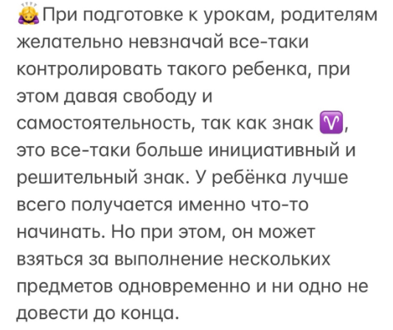
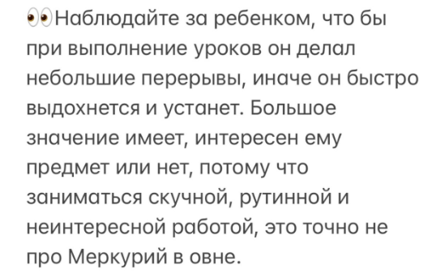
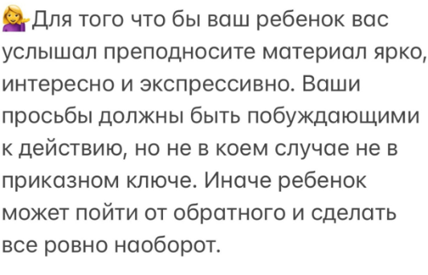
Обучение
Меркурий в Овне - Обычно у деток с таким положением уже в младенчестве видно проявления этого знака. Они практически сразу же начинают громко кричать и требовать к себе повышенное внимание. Громкоголосость особенно ярко проявляется в раннем детстве, когда у ребенка еще плохо развита речь и, следовательно, в силу возраста он не может словесно выражать свои мысли. Малыш в буквальном смысле может очень громко злиться и агрессивно себя вести, если родители не понимают, что он хочет. Поэтому ребенок скорее всего будет шумным и крикливым, чем тихим и спокойным. ⠀⠀⠀
⠀⠀⠀
И у детей постарше с таким положением Меркурия совершенно нет терпения и выдержки, если он хочет что-то сказать, то сначала он скажет, а потом подумает. В коллективе такие детки очень дружелюбные и хорошо сходятся с людьми, но при более близком общении проявляют свою природную грубоватость и напористость. Ребенок со сверстниками разговаривает уверенно и решительно. Может в разговорах быть немного агрессивным и навязывать свою точку зрения. Родителям важно объяснить малышу, что каждый человек имеет право на свое мнение, которое вполне может отличаться от мнения ребёнка.⠀⠀⠀
⠀⠀⠀
Не забываем - это первый знак Зодиака в гороскопе, и, следовательно, это достаточно эгоистичный знак. Поэтому эти детки в общении требуют к себе повышенное внимание и могут перетягивать всю нить разговора на себя. Им важно быть во всем первым, и они не потерпят критики со стороны сверстников и со стороны взрослых. Эти дети маленькие спорщики. Для них это своего рода спортивное состязание, и имеет большое значение кто кого переспорит, а, следовательно, победит.⠀⠀
В учебе: соображает достаточно быстро и остроумно. Важно быть первым и самым быстрым. Если, ктото будет учиться лучше него – это будет стимул для него. Обязательно хвалите его, для него это имеет большое значение. Но при этом такие дети могут быстро терять интерес, если что то не получается.
⠀
⠀
⠀

Slide 32
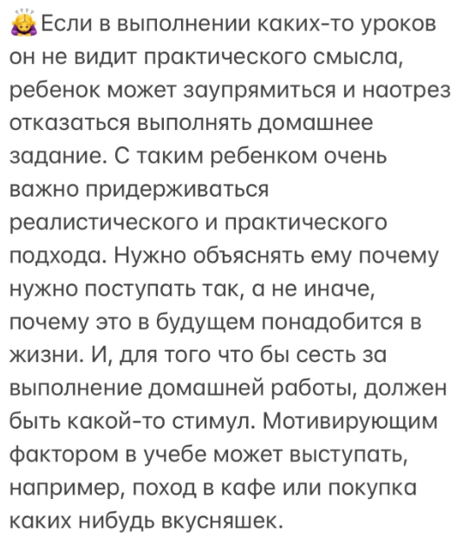
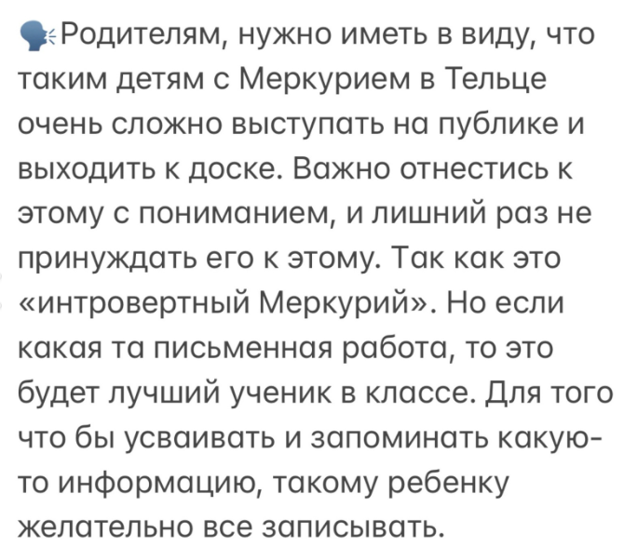
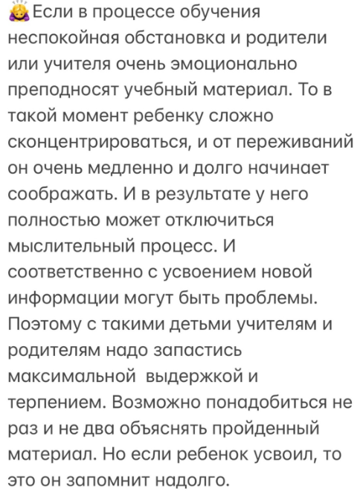
Обучение
Меркурий в Тельце - Малыши с таким положением Меркурия, очень спокойные и выдержанные детки в обучении. Говорить такие дети могут начать чуть позже, чем их сверстники. Речь скорее всего будет плавная и неторопливая.Для развития малыша, полезно будет читать ему сказки или какие-то познавательные рассказы. Ребёнок точно будет сидеть и внимательно вас слушать, если конечно данному Меркурию не противоречат другие показатели в гороскопе. ⠀⠀⠀
⠀⠀⠀
Ребенку тяжело будет полностью раскрыться в коллективе и найти себе друзей. В общении с другими детьми ребенок будет очень сдержан, замкнут и немногословен. Прежде чем что-то сказать, он сначала все хорошо обдумает, а потом только начнет выдавать информацию. Но то что он скажет, это будет очень осмысленно и продумано. Он никогда не будет спорить, и вступать в дискуссии, но мнение своего не поменяет, а скорее просто замолчит и сделает все равно по-своему. ⠀⠀⠀⠀
⠀⠀⠀⠀
В школе это очень внимательные и усидчивые дети, но и очень тяжелые на подъем. Учиться ребенок будет в своем медленном темпе. И родителям важно не подгонять его, а относиться с пониманием, так как это «тельцовская» особенность данного Меркурия. Для такого ребенка может быть сложно сесть за домашнее задание и просто его начать. При этом если он сядет за уроки, то подойдет к этому процессу, со всей свойственной ему природной въедливостью и скрупулёзностью. Для того что бы выучить и запомнить материал, ему потребуется время, но результатом его действий будет на отлично выполненная работа.⠀⠀
⠀
⠀
⠀

Slide 33
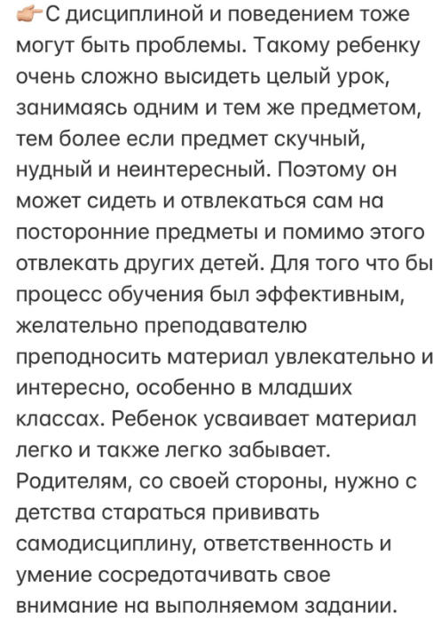
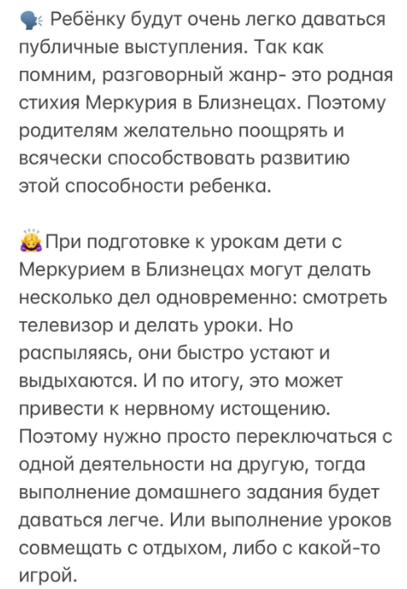
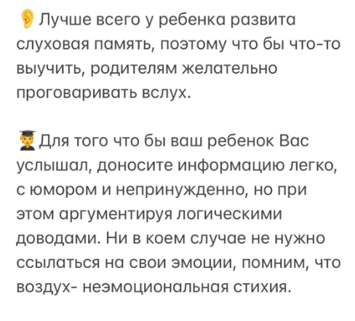
Обучение
Меркурий в Близнецах - Уже с младенчества это очень общительные и любознательные детки. Они тянутся к людям и схватывают поток информации прямо «на лету». Говорить такой малыш скорее начнет очень рано. Поэтому для раннего развития необходимо с ним как можно больше разговаривать и читать ему коротенькие рассказы. У ребёнка внимание переключается очень быстро, поэтому играть долго и нудно в одну и ту же игру, это точно не про Меркурий в Близнецах. Желательно что бы игрушек и развивающих игр было как можно больше. При этом, поиграв в занимательную игру или собрав какой-то не очень сложный конструктор, ему желательно тут же обсудить весь процесс игры со сверстниками или с родителями. ⠀⠀
В коллективе эти дети находятся можно сказать в своей родной стихии. Легко и непринужденно контактируют с другими детьми, могут также непринужденно стать душой детской компании и заводилой игр. Это тот ребенок которому обязательно нужно много друзей.
Также родители могут столкнуться с такой проблемой, что в процессе разговора, ребенок может виртуозно сочинить в своей детской манере. Родителям важно направить эту особенность Меркурия в «мирное русло». Например, когда еще совсем малыш, можно вместе придумывать какие-то увлекательные истории. А деток постарше можно отдать в «Кружок юного корреспондента» или рассмотреть другие кружки, связанные с разговорным жанром. Как вариант, рассмотреть изучение иностранного языка. Если с раннего детства заниматься с ним и как можно больше разговаривать, то через несколько лет он может довольно неплохо для своих лет начать изъясняться на иностранном языке. ⠀⠀
⠀
В школе это очень умные и разносторонне развитые дети, им интересно познать мир вокруг себя. Они быстро схватывают и хорошо воспринимают информацию на уроке. Но при их сообразительности, это легко отвлекаемые дети. Ребенок будет пытаться охватить все и сразу, но на поверхностном уровне.
⠀
⠀
⠀

Slide 34
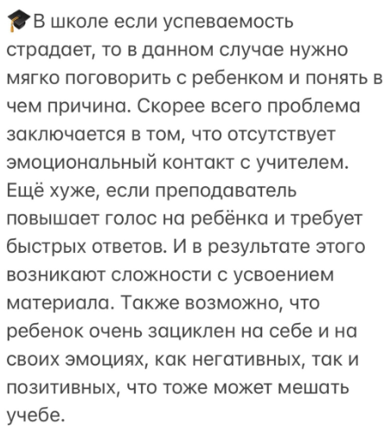
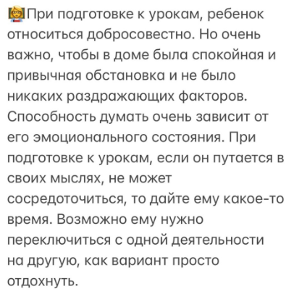
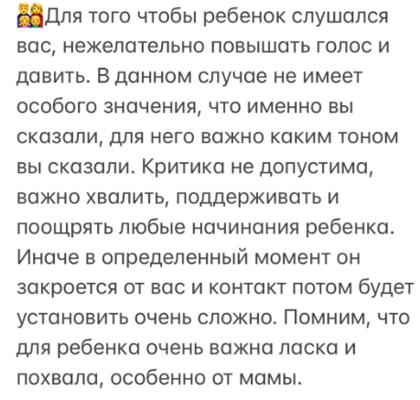
Обучение
Меркурий в Раке - Обычно это очень спокойные и малоразговорчивые детки. Они как будто находятся в своем закрытом маленьком мире. Такие малыши очень осторожны в общении. Посторонних людей опасаются и боятся.Речь тихая и спокойная. Развитие речи очень зависит от психологической обстановки дома. Если родители часто конфликтуют между собой, и обстановка в доме некомфортная, то могут быть задержки в развитие речи. ⠀⠀⠀⠀
⠀⠀⠀
Ребенок с таким положением может долго заниматься и играть один. Ему совершенно необязательно много детей вокруг, а его это даже будет немного напрягать. ⠀⠀⠀⠀
Для развития ребенка подойдут спокойные игры как вариант: пазлы и конструктор. У такого ребенка очень развита фантазия. Полезно будет, что-то читать вместе с ребенком, сочинять волшебные истории, и рисовать. Это все поспособствует и развитию ребенка, и налаживанию душевного контакта с мамой. ⠀⠀⠀⠀
⠀
В коллективе обычно у ребенка один или два друга. Ребёнок с таким положением Меркурия не очень хорошо сходится с другими людьми. Потому что сам очень молчаливый и спокойный. Но если они он с кем-то подружился, то скорее всего будет очень привязан и предан своему другу. При этом, он очень хорошо приспосабливается к окружающей обстановке и к изменениям в ней. ⠀⠀⠀⠀
⠀⠀
Ребенок очень зависим от мнения окружающих. В общении может скрытничать и многое недоговаривать. И родителям нужно научить его следовать только своим мыслям и чувствам и не бояться высказывать открыто свою точку зрения.⠀⠀
⠀
⠀
⠀

Slide 35
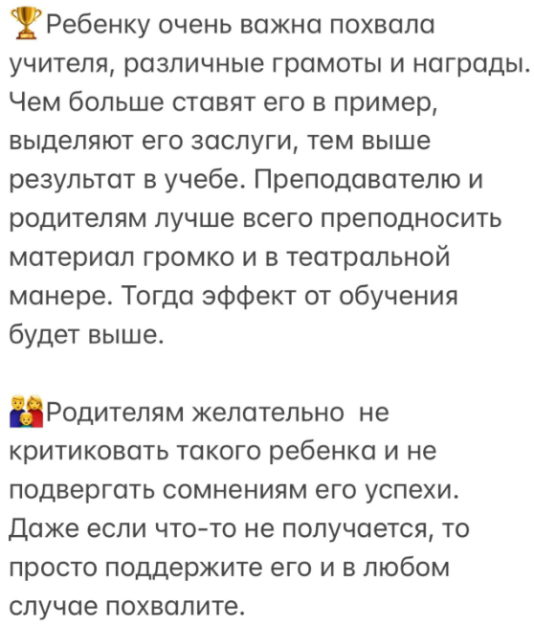
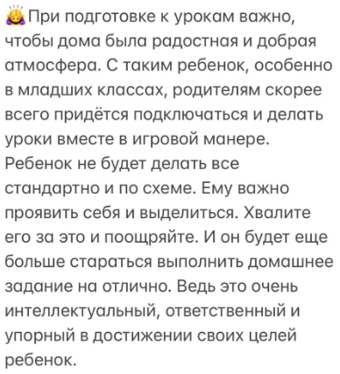
Обучение
Меркурий во Льве - важно находиться в центре семьи. И ребёнок будет всеми возможными способами привлекать к себе внимание взрослых. Это уже с детства « маленькие короли» со своим мнением. Для ребенка очень важно, чтобы его хвалили уже с младенчества. Для развития речи подойдут какие-то творческие занятия. Например, игры с пальчиковым театром. В этой игре есть элемент театральности, что так свойственно знаку Зодиака Лев и в то же время такая игра способствуют развитию мелкой моторики. ⠀⠀⠀
⠀⠀⠀
Рассказывая родителям какую-то историю, малыш может слегка приукрасить действительность. Ребенок с таким положением Меркурия имеет склонность все драматизировать. Он преподносит информацию с эффектом яркости и наигранности. У него нет цели обмануть того, с кем он общается. Это просто особенность Меркурия во Льве.Этот ребёнок, хорошо проявляет себя в коллективе. Для него важно внимание публики, что бы им обязательно восхищались и ставили в пример другим детям. В детском коллективе такой ребенок однозначно будет лидером и заводилой всех игр. ⠀⠀⠀
⠀
В школе желательно, чтобы уроки проходили в творческой и дружественной атмосфере. Скорее всего такой ребенок будет с желанием выходить к доске, так как выступление на публику — это привычная среда Меркурия во Льве. Отстаивать свою точку зрения голосом, жестами и манерой поведения, это то что получается лучше всего. Он обладает способностью убеждать людей в своей правоте. Но минусом такого положения является, то что ребенок не считается с мнением других людей и очень сложно его в чем-то переубедить. Он может спорить в агрессивной манере и вести себя высокомерно. Важно научить ребенка принимать мнение других людей. ⠀⠀⠀
⠀
⠀
⠀
⠀

Slide 36
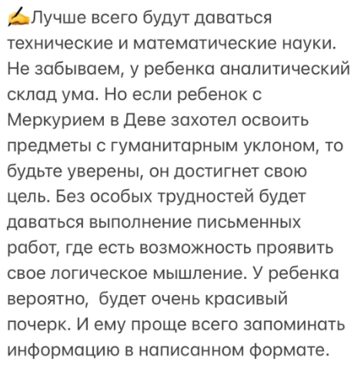
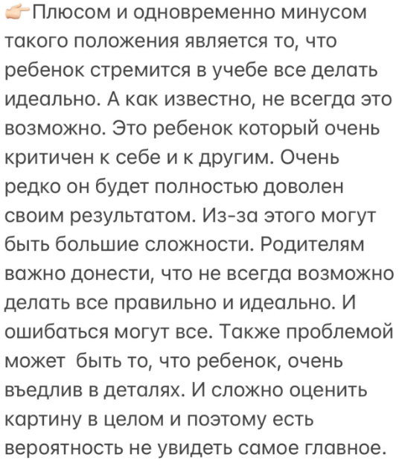
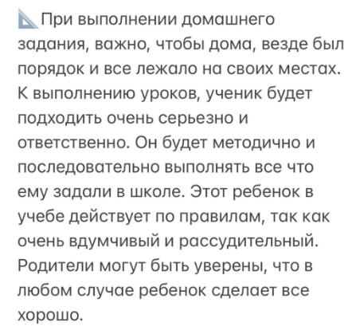
Обучение
Меркурий в Деве - Младенцы, с таким положением, могут долго лежать в своей кроватке и развлекать себя сами, рассматривая все что находится в поле его зрения. Если он и будет требовать к себе внимания, то исключительно по делу.Детки чуть постарше также придумывают себе развлечения сами. Нудно и методично могут собирать какой-то сложный конструктор, либо пазлы или мозаику. Это те дети, которые любят заниматься тем, что требует усидчивости и упорства. Малыш будет до последнего сидеть, пока не доведет все до идеала. Такому ребенку не нужна компания в виде других детей. ⠀⠀
⠀⠀
Разговаривая с родителями, ребенок будет говорить все по существу. Это точно не тот Меркурий, который будет лить воду. В разговоре может быть немного зануден и дотошен. Речь размеренная и тихая.⠀⠀
В детском коллективе, у ребенка друзей будет не так много, так как не каждый выдержит критику, занудство и придирчивость. Поэтому родителям желательно с детства объяснять, что все люди разные, и важно быть терпимее и добрее к окружающим.⠀⠀
Для развития ребенка в дошкольном возрасте родителям можно рассмотреть такие кружки, как например робототехника и конструирование. Для девочек подойдет шитье и как вариант бисероплетение. Эти дети прекрасно выполняют руками такую скрупулёзную работу.⠀
⠀⠀
В школе будет хорошо если вы найдете, такого преподавателя который обучает, используя в своей работе системный подход. Хорошо обучать с помощью графиков, таблиц и по определённому плану, выдавая информацию по чуть-чуть. В этом случае учеба будет даваться легко. Ведь Дева - это Знак работы. Поэтому ребенок будет стремиться к тому, чтобы делать в учебе все максимально хорошо.
⠀
⠀
⠀

Slide 37
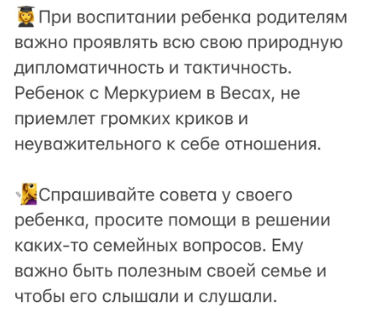
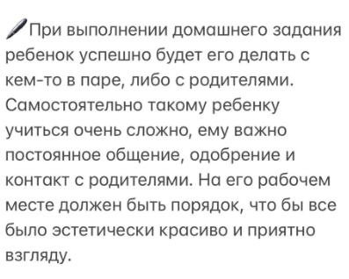
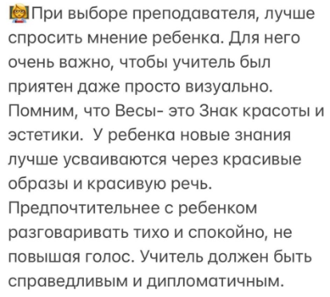
Обучение
Меркурий в Весах - Скучные и монотонные занятия — это не то, что нужно рассматривать с таким положением Меркурия. Можно рассмотреть какие-то интеллектуальные игры. Хорошо подойдут группы раннего развития, где есть другие детки. Занятие через общение с другими детьми совместно с мамой и с учителем скажутся очень позитивно. Ребенок с Меркурием в Весах не любит играть в одиночестве в любом возрасте, важно, чтобы кто-то из детей или взрослых составил ему компанию. ⠀⠀
⠀⠀
В любом коллективе малыш будет чувствовать себя свободно. Это очень вежливый и деликатный ребенок, который в конфликтной ситуации не будет «лезть на рожон», а скорее просто попытается всех помирить и найти компромисс. Его девиз звучит так «Мир во всем мире». Ведь это прирожденный дипломат. При любом общении он всегда будет подбирать правильные и красивые слова, что бы ненароком не обидеть и не задеть человека. Ведь они в первую очередь думают не о себе, а о других людях. ⠀⠀
⠀⠀
Но могут быть сложности, с тем что ребенку будет сложно сделать какой-то выбор и четко высказать свою позицию. Будет стремление всем угодить, а это сделать очень сложно. У него есть особенность - это умение рассмотреть проблему с разных углов и оценить с разных сторон. В процессе поиска истины он может метаться от одного к другому, но в итоге он все равно найдет то единственно верное решение. ⠀⠀
⠀
Родителям важно научить при выборе прислушиваться к своим внутренним ощущениям, тогда скорее всего выбор, сделанный ребенком будет правильный. И научить высказывать свою точку зрения, не боясь осуждения и неприятия среди окружающих.⠀⠀
⠀
⠀
⠀

Slide 38
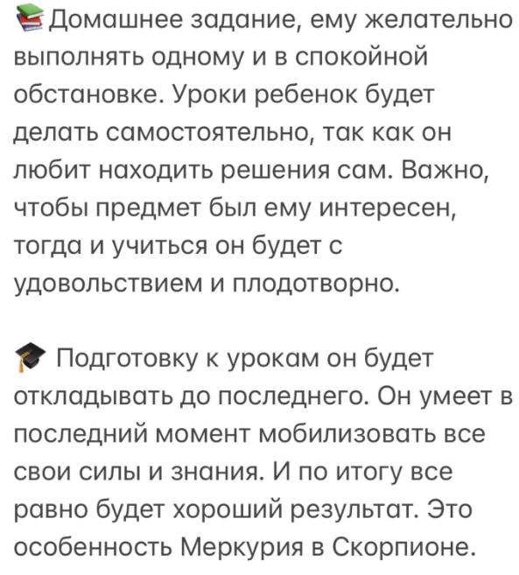
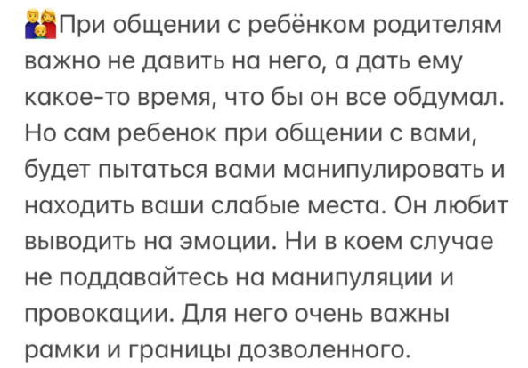
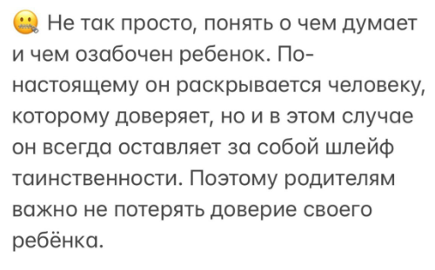
Обучение
Меркурий в Скорпионе - Совсем маленькие малыши осторожные и малоразговорчивые. Ребёнок доверяет только самым, на его взгляд, проверенным и надежным людям. Для развития логического мышления можно рассмотреть пазлы и конструкторы. Ему будут интересны загадки и ребусы, где надо что-то найти и разгадать. Хорошо подойдет лепка и рисование. Там, где ребенок может сосредоточиться на себе и своих внутренних ощущениях. ⠀⠀
⠀⠀
Малыш скорее всего начнет говорить позже своих сверстников. Про таких детей говорят, что они накапливают информацию и знания, а потом выдают все и разом. Как только ребенок начинает говорить, родителям нужно быть готовым к большему количеству вопросов. Ведь это маленькие исследователи. Им интересно понять почему мир устроен так, а не иначе. Ребёнку важно понять суть и найти истину. Если у него возникают какие-то вопросы, то ребенка лучше не обманывать, а сказать ему правду. Потому что дети с Меркурием в Скорпионе чувствуют фальшь за версту. ⠀⠀
⠀⠀
В детском коллективе ребёнок не будет рваться в лидеры и не будет стараться продемонстрировать себя. Он если и будет лидером, то скрытым. Это такой «серый кардинал». Друзей у него будет не так много, так как это закрытый ребёнок и все свои мысли, и идеи он вряд ли раскроет. В общении с другими детьми ребенок будет часто гнуть свою линию и ему сложно будет с кем-либо согласиться. Он любит провоцировать других людей своими колкими фразами, поэтому с ним может быть сложно общаться. ⠀⠀
⠀⠀
Выбирая преподавателя обращайте внимание, что бы у него был сильный характер и внутренний стержень. Как только ребенок почувствует слабину, то есть риск, что учитель потеряет авторитет в глазах ребенка. Потому что слабого учителя он может просто подавить. Эти дети не прощают слабохарактерность в людях. ⠀⠀
⠀
⠀
⠀

Slide 39
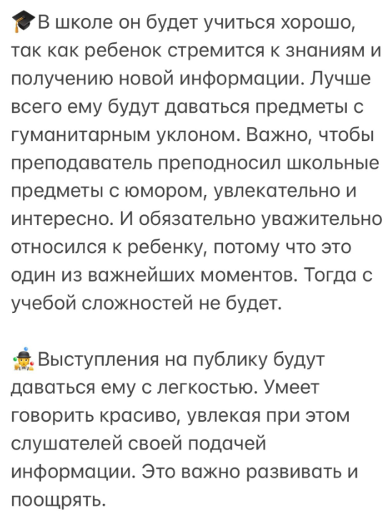
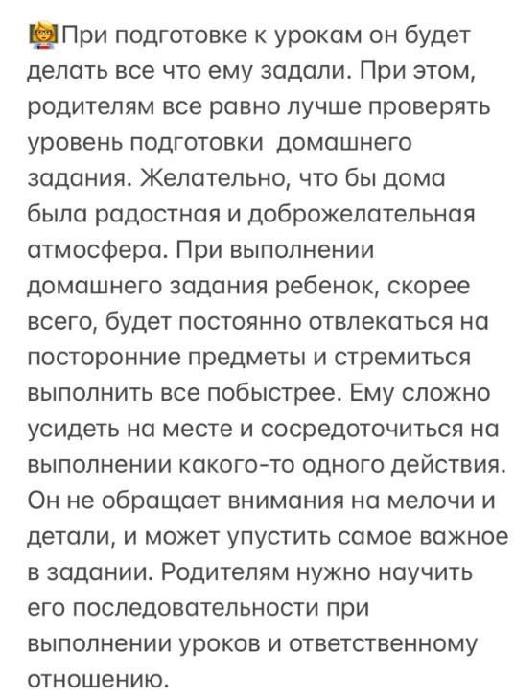
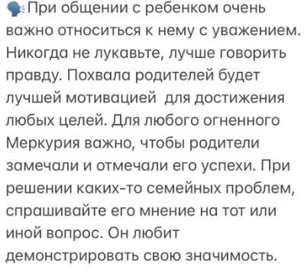
Обучение
Меркурий в Стрельце - Малыш со стрельцовским Меркурием будет требовать к себе внимания с младенчества. Такие детки начинают говорить достаточно рано и схватывают информацию со всех сторон. Как только ребенок освоит речь, то готовьтесь отвечать на большое количество вопросов. Это маленькие философы уже с детства. Ребенку интересно охватить буквально все. У него есть стремление понять всю картину мира в целом, не углубляясь в большое количество деталей. ⠀⠀⠀
⠀⠀
С ребенком желательно как можно больше заниматься. Например, читать вместе познавательные книги, соответствующие его возрасту или играть в интеллектуальные игры. Также стоит рассмотреть курсы иностранного языка для малышей и для деток более старшего возраста, это то что ему будет даваться наиболее легко. И в дальнейшем курсы ораторского мастерства. Говорить красивые и высокопарные речи, это то что дано от природы. ⠀⠀⠀
⠀⠀
В детском коллективе он будет стремиться проявить себя и показать. Такой ребенок любит людей, и в любой компании он будет чувствовать себя свободно и непринужденно. С другими детьми он ведет себя очень искренне, непосредственно и дружелюбно. И минусом и одновременно плюсом является то что он говорит все прямо и в лоб, не думая о последствиях. Это тот Меркурий, который не будет лукавить и увиливать. ⠀⠀⠀
⠀
⠀
⠀

Slide 40
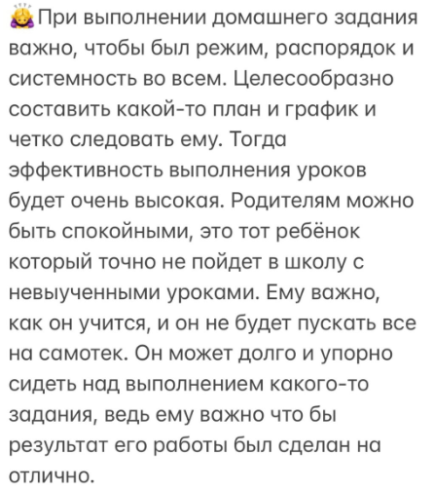
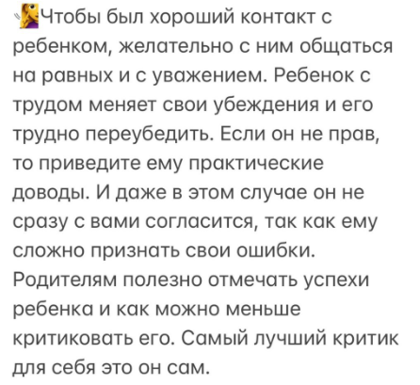
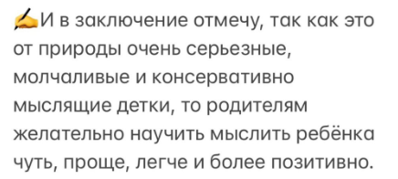
Обучение
Меркурий в Козероге - Малыш очень серьезный и наблюдательный. Еще совсем маленьким он будет смотреть на родителей с умным и осмысленным взглядом, как будто знает чуть больше чем остальные.Для развития ребенка подойдут такие игры, где нужно проявлять упорство и настойчивость. Например, какой-то не самый простой конструктор. Когда малыш научится читать, то ему интересна будет познавательная литература, где информацию можно применить практически. ⠀
В более старшем возрасте можно рассмотреть шахматы, шашки и деятельность где надо выстраивать стратегию и проявлять выдержку. ⠀⠀
⠀⠀
В детском коллективе ребенок держит всех на расстоянии вытянутой руки. Он не любит, когда много народа, ведь ему привычно заниматься и играть одному. Ребенок очень осторожен и немногословен, практичен и рассудителен. При общении он тщательно формулирует свои мысли и подбирает слова. Ребенок не будет рваться вперед, он как будто бы наблюдает за всем происходящим и делает выводы. Такой ребенок предпочтёт вместо общества детей, общество взрослых. ⠀⠀
⠀
В школе это один из самых ответственных, дисциплинированных и работоспособных учеников. Этот ребенок очень исполнительный и серьезный, требовательный и дотошный к себе и к окружающим. Учиться он будет хорошо. Ему интересны предметы, которые можно применить на практике. Мыслит он предметно и аналитически. ⠀⠀
Преподаватель желательно, что бы преподносил информацию конкретно, структурно и последовательно. Такому ребенку нужны обязательно факты и доводы. Хорошо если учитель в своей работе будет использовать графики, схемы и таблицы. В этом случае ребенок лучше усвоит материал и положительный результат в учебе гарантирован. ⠀⠀
⠀⠀
⠀
⠀
⠀

Slide 41
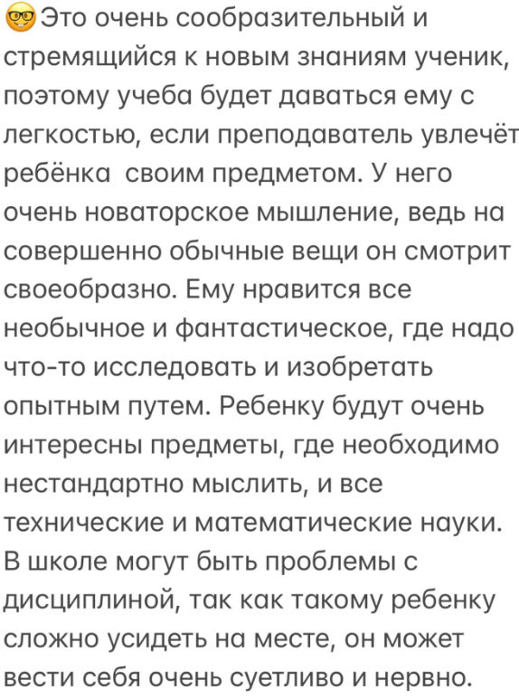
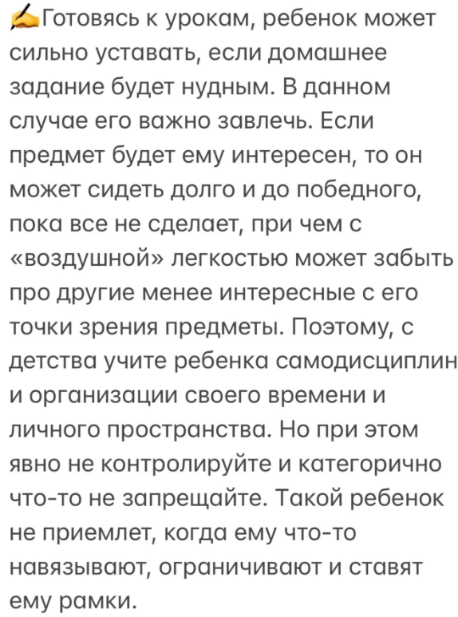
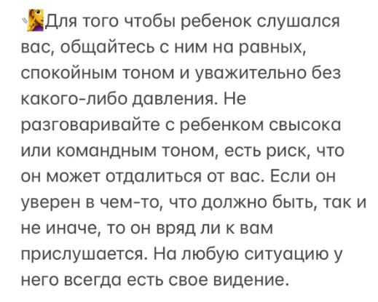
Обучение
Меркурий в Водолее - Ваш малыш очень любознательный и общительный, он с удовольствием будет находиться в компании людей любых возрастов и наблюдать за всем происходящим. Заговорит такой ребенок скорее рано, чем поздно. Речь будет быстрая и сумбурная, возможно будут проблемы с произношением каких-то определенных звуков.Для развития совсем маленького ребенка можно рассмотреть нестандартные конструкторы, логические задачи где надо проявить смекалку и изобретательность. Играйте с ним в ассоциации, в театр теней эти игры будут ему безумно интересны и поспособствуют развитию абстрактного мышления.⠀⠀⠀⠀⠀
⠀⠀⠀⠀⠀
Для деток постарше можно рассмотреть робототехнику, программирование и ментальную арифметику. Все те кружки где можно проявить свою нестандартность и уникальность.В детском коллективе, ребенок будет себя вести очень открыто и дружелюбно. Это самые лучше заводилы интересных и увлекательных игр. Другим детям с ними будет безумно весело и занимательно. ⠀⠀
⠀⠀⠀⠀⠀
Выбирая преподавателя обратите внимание как он мыслит, как разговаривает и какой у него подход к детям. В данном случае важно, чтобы учитель был современным и шел в ногу со временем. Предпочтительнее учитель который поощряет взгляды ребенка и дает возможность ученику высказывать в свободной форме свое мнение на тот или иной вопрос.⠀⠀⠀⠀⠀
⠀
⠀
⠀

Slide 42
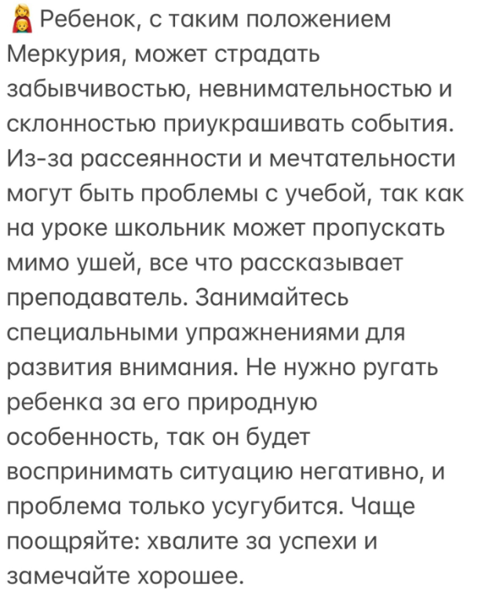
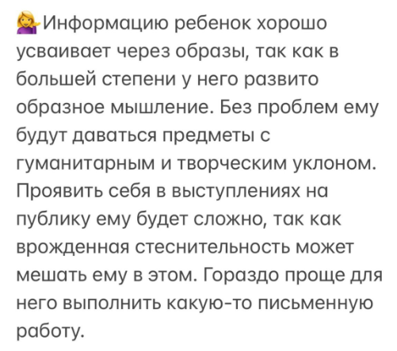
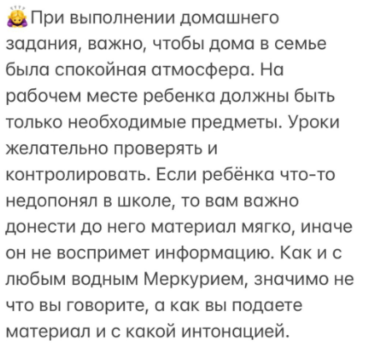
Обучение
Меркурий в Рыбах - Малыш с Меркурием в Рыбах с детства очень чувствительный и восприимчивый. Родителям с пеленок желательно петь ему песенки или включать классическую музыку, это благоприятно повлияет на его внутреннее развитие. Ведь он воспринимает этот мир через чувства и эмоции.Такие детки наверняка будут любить рисовать. Предложите ему пальчиковые краски, ведь это способствует развитию мелкой моторики. Читайте с ним сказки, при этом вместе размышляя и фантазируя. Когда ребенок станет постарше, можно рассмотреть музыкальную или художественную школу, где он прекрасно сможет продемонстрировать свое творческое начало. ⠀⠀
⠀⠀
В коллективе маленький человечек может казаться чуть отстранённым, как будто он на своей волне и в своем полным фантазий мире. Он прекрасно подстраивается под новые обстоятельства и под других людей. И как будто маленькая рыбка ловко лавирует между ними. Минусом может быть то, что он также легко попадает под негативное влияние других людей. Для него может быть сложно отстоять свое мнение, и как будто бы он сам иногда не понимает, чего он действительно хочет. ⠀⠀
⠀⠀
Поэтому важно с детства, чтобы между вами и ребенком были доверительные отношения. Для ребенка важно, чтобы он мог не бояться вашего осуждения и мог поделиться, тем что его волнует . Никогда не высмеивайте и не пытайтесь давить на него. Иначе сложно будет узнать, о чем он думает в данный момент времени. Есть риск, что он закроется и замкнётся. И вы потеряете нить доверия между вами. ⠀⠀
⠀
⠀
⠀
⠀

Slide 43
Активность. Мотивация

Slide 44
Мотивация
Марс в Овне, Раке, Весах, Козероге
Хорошо, если спорт будет динамичным, было весело и понятно, что надо делать. И также хорошо, если у ребенка будет быстро получаться, тогда он не потеряет интерес.
Марс в Тельце, Льве, Скорпионе, Водолее
Здесь спорт может быть любой, темп не самый быстрый, только иногда с таким ребенком нужно договориться, что он будет ходить, даже если ему не нравится, например, полгода. И если через полгода не втянется, то будете выбирать другой. Обычно такие Марсы долго раскачиваются. Им нужно время.
Марс в Близнецах, Деве, Стрельце, Рыбах
Темп может быть любой, а вот важно другое. Чтобы были люди вокруг. Потому толкание ядра подходит меньше, чем, скажем, волейбол. Хороши командные виды спорта.
⠀
⠀
⠀
⠀

Slide 45
Вид спорта
Марс в Овне
автогонки, бобслей, санки, управление скутером, мотоциклом, конькобежный спорт, бег, но это все на короткие дистанции. Рукопашная борьба, бокс, карате, баскетбол, ролики, стрельба в тире, метания ядра, фехтование, нападающий
Марс в Тельце
тренажерка, качать мышцы, бодибилдинг, борьба, толкание ядра, керлинг, бельярд, боулинг, настольный теннис, велоспорт, ходьба, йога, танцы
Марс в Близнецах
легкие и веселые виды спорта. Легкая атлетика, теннис, велоспорт, волейбол, фехтование, бадминтон, армреслинг, акробатика, гимнастика, баскетбол, футбол, йога, прыжки с парашюта, полеты на параплане, танцы. Исключить зимние виды спорта.
Марс в Раке
водные виды спорта подойдут больше. Плаванье, серфинг, рыбалка, парусный вид спорта, водные лыжи, восточные единоборства, стрельба . Там где надо тянуться – йога, стрейчинг, пилатес, гимнастика.
⠀
⠀
⠀

Slide 46
Вид спорта
Марс во Льве
гольф, крикет, теннис, регби, гандбол, самбо, борьба, фигурное катание, художественная гимнастика, плаванье, танцы
Марс в Деве
тайский бокс, единоборства, велоспорт, футбол, марафонский бег, стрейчинг, крикет, гольф, фигурное катание, бильярд, биатлон, керлинг
Марс в Весах
прыжки, парашютный спорт, теннис, баскетбол, волейбол, балет, гимнастика, акробатика, йога, растяжка, танцы
Марс в Скорпионе
любые гонки, на любом транспорте, единоборства, бокс, регби, фигурное катание и любой спорт где нужно очень много физ. Нагрузки
⠀
⠀
⠀

Slide 47
Вид спорта
Марс в Стрельце
гольф, конный спорт, стрельба, особенно из арбалета, велоспорт, лыжи, скейтборд, мотокросс, велокросс, регби, хоккей, футбол, йога.
Марс в Козероге
скалолазание, альпинизм, горный велоспорт, бег на длинные дистанции, фигурное катание, хоккей.
Марс в Водолее
бобслей, санки, сноуборд, горные и водные лыжи, кроссфит, альпинизм, гонки, парашютный спорт, батут, паркур, прыжки с тарзанки, волейбол, теннис.
Марс в Рыбах
дайвинг, гребля, парусный спорт, художественная гимнастика, синхронное плаванье, йога, танцы. Заниматься спортом лучше в команде.
⠀
⠀
⠀

